Slide 2
¿QUIERES UN BUEN ENGAGEMENT?
CONECTA CON TU PÚBLICO GRACIAS A TU CONTENIDO VISUAL Y TEXTUAL

Slide 3
MARKETING
DE CONTENIDO
Crea diferentes contenidos en diferentes formatos
para atraer a tu público objetivo
01

Slide 4
01. MARKETING DE CONTENIDO
Primero crea una relación con tus seguidores, para que después esta relación se transforme en venta.

Slide 5
01. MARKETING DE CONTENIDO
TIPOS DE CONTENIDOS

Slide 6
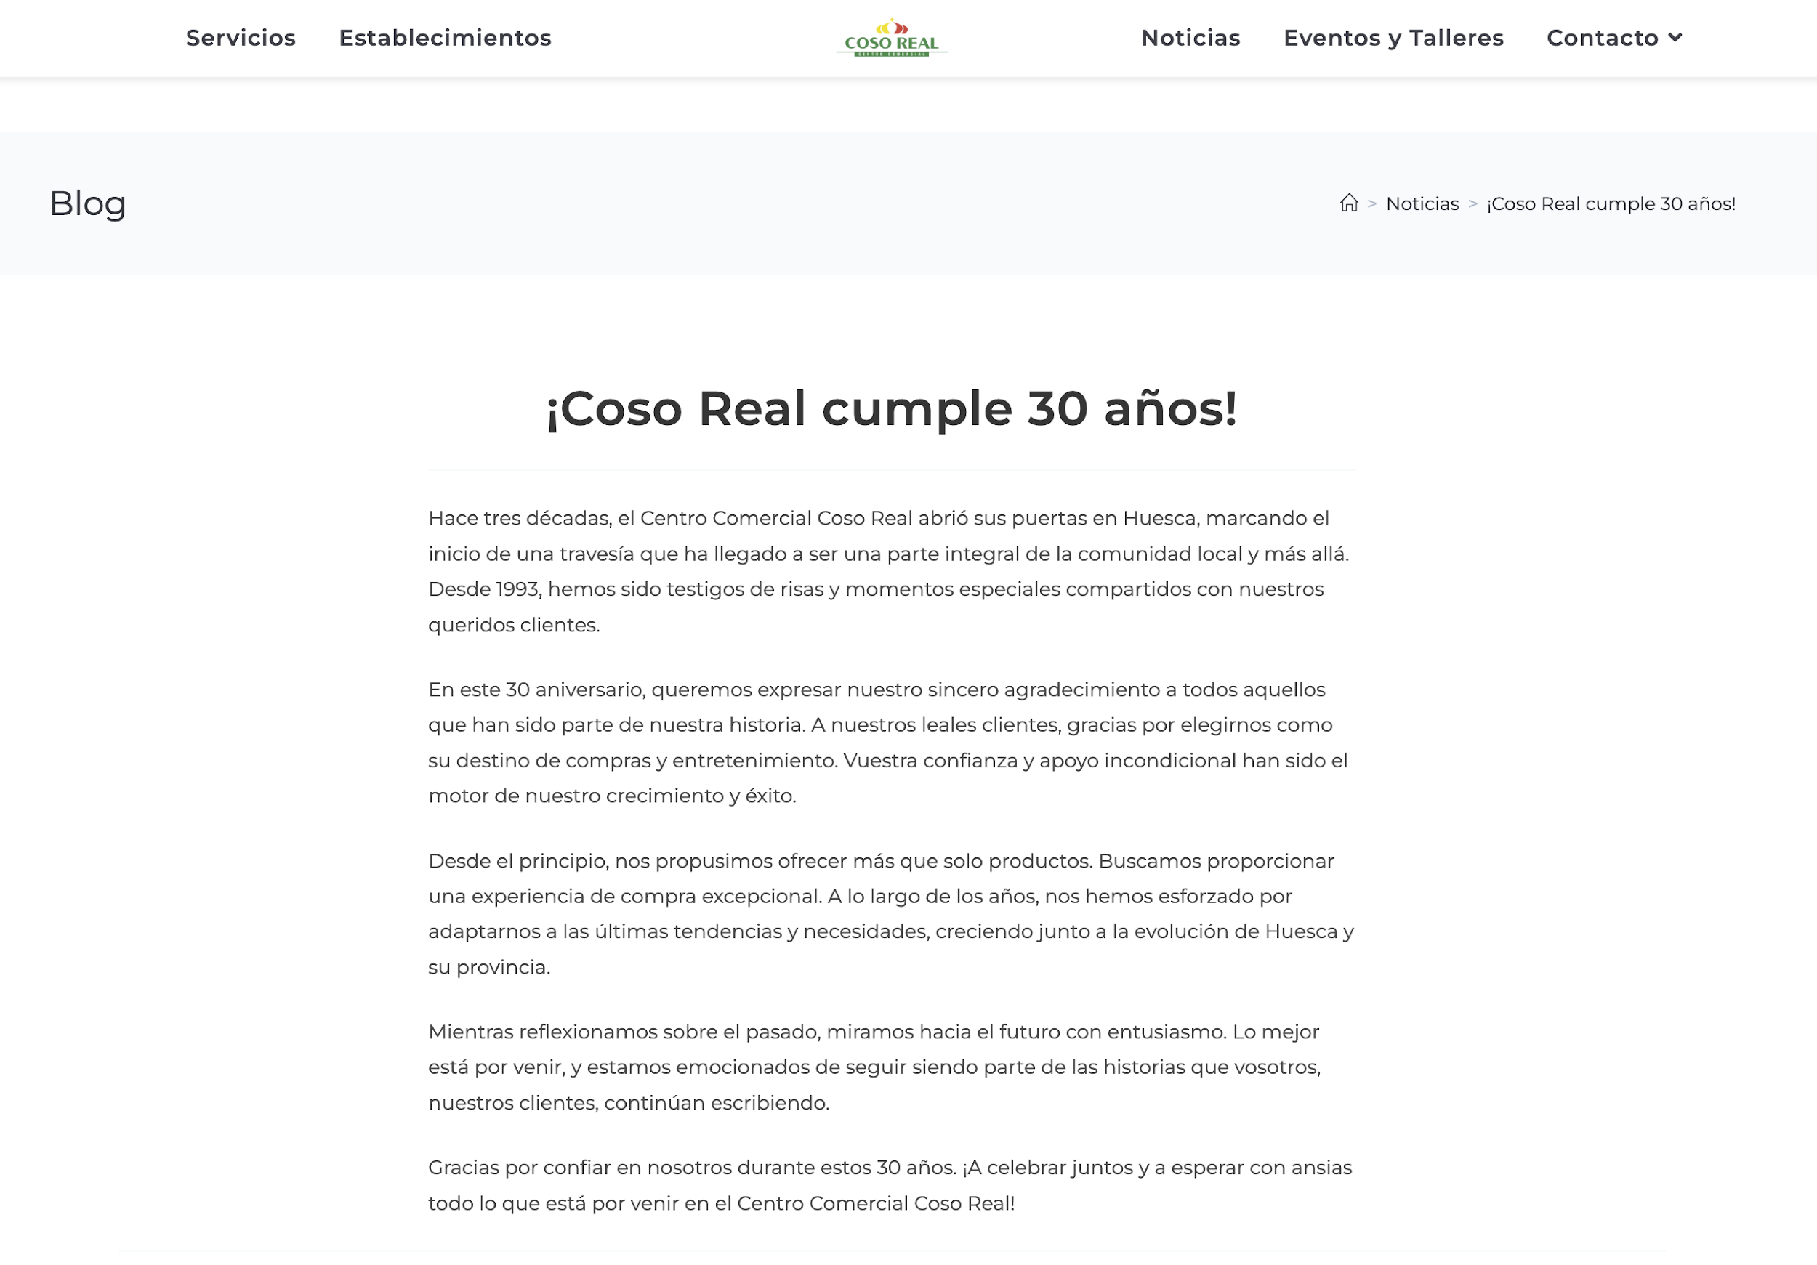
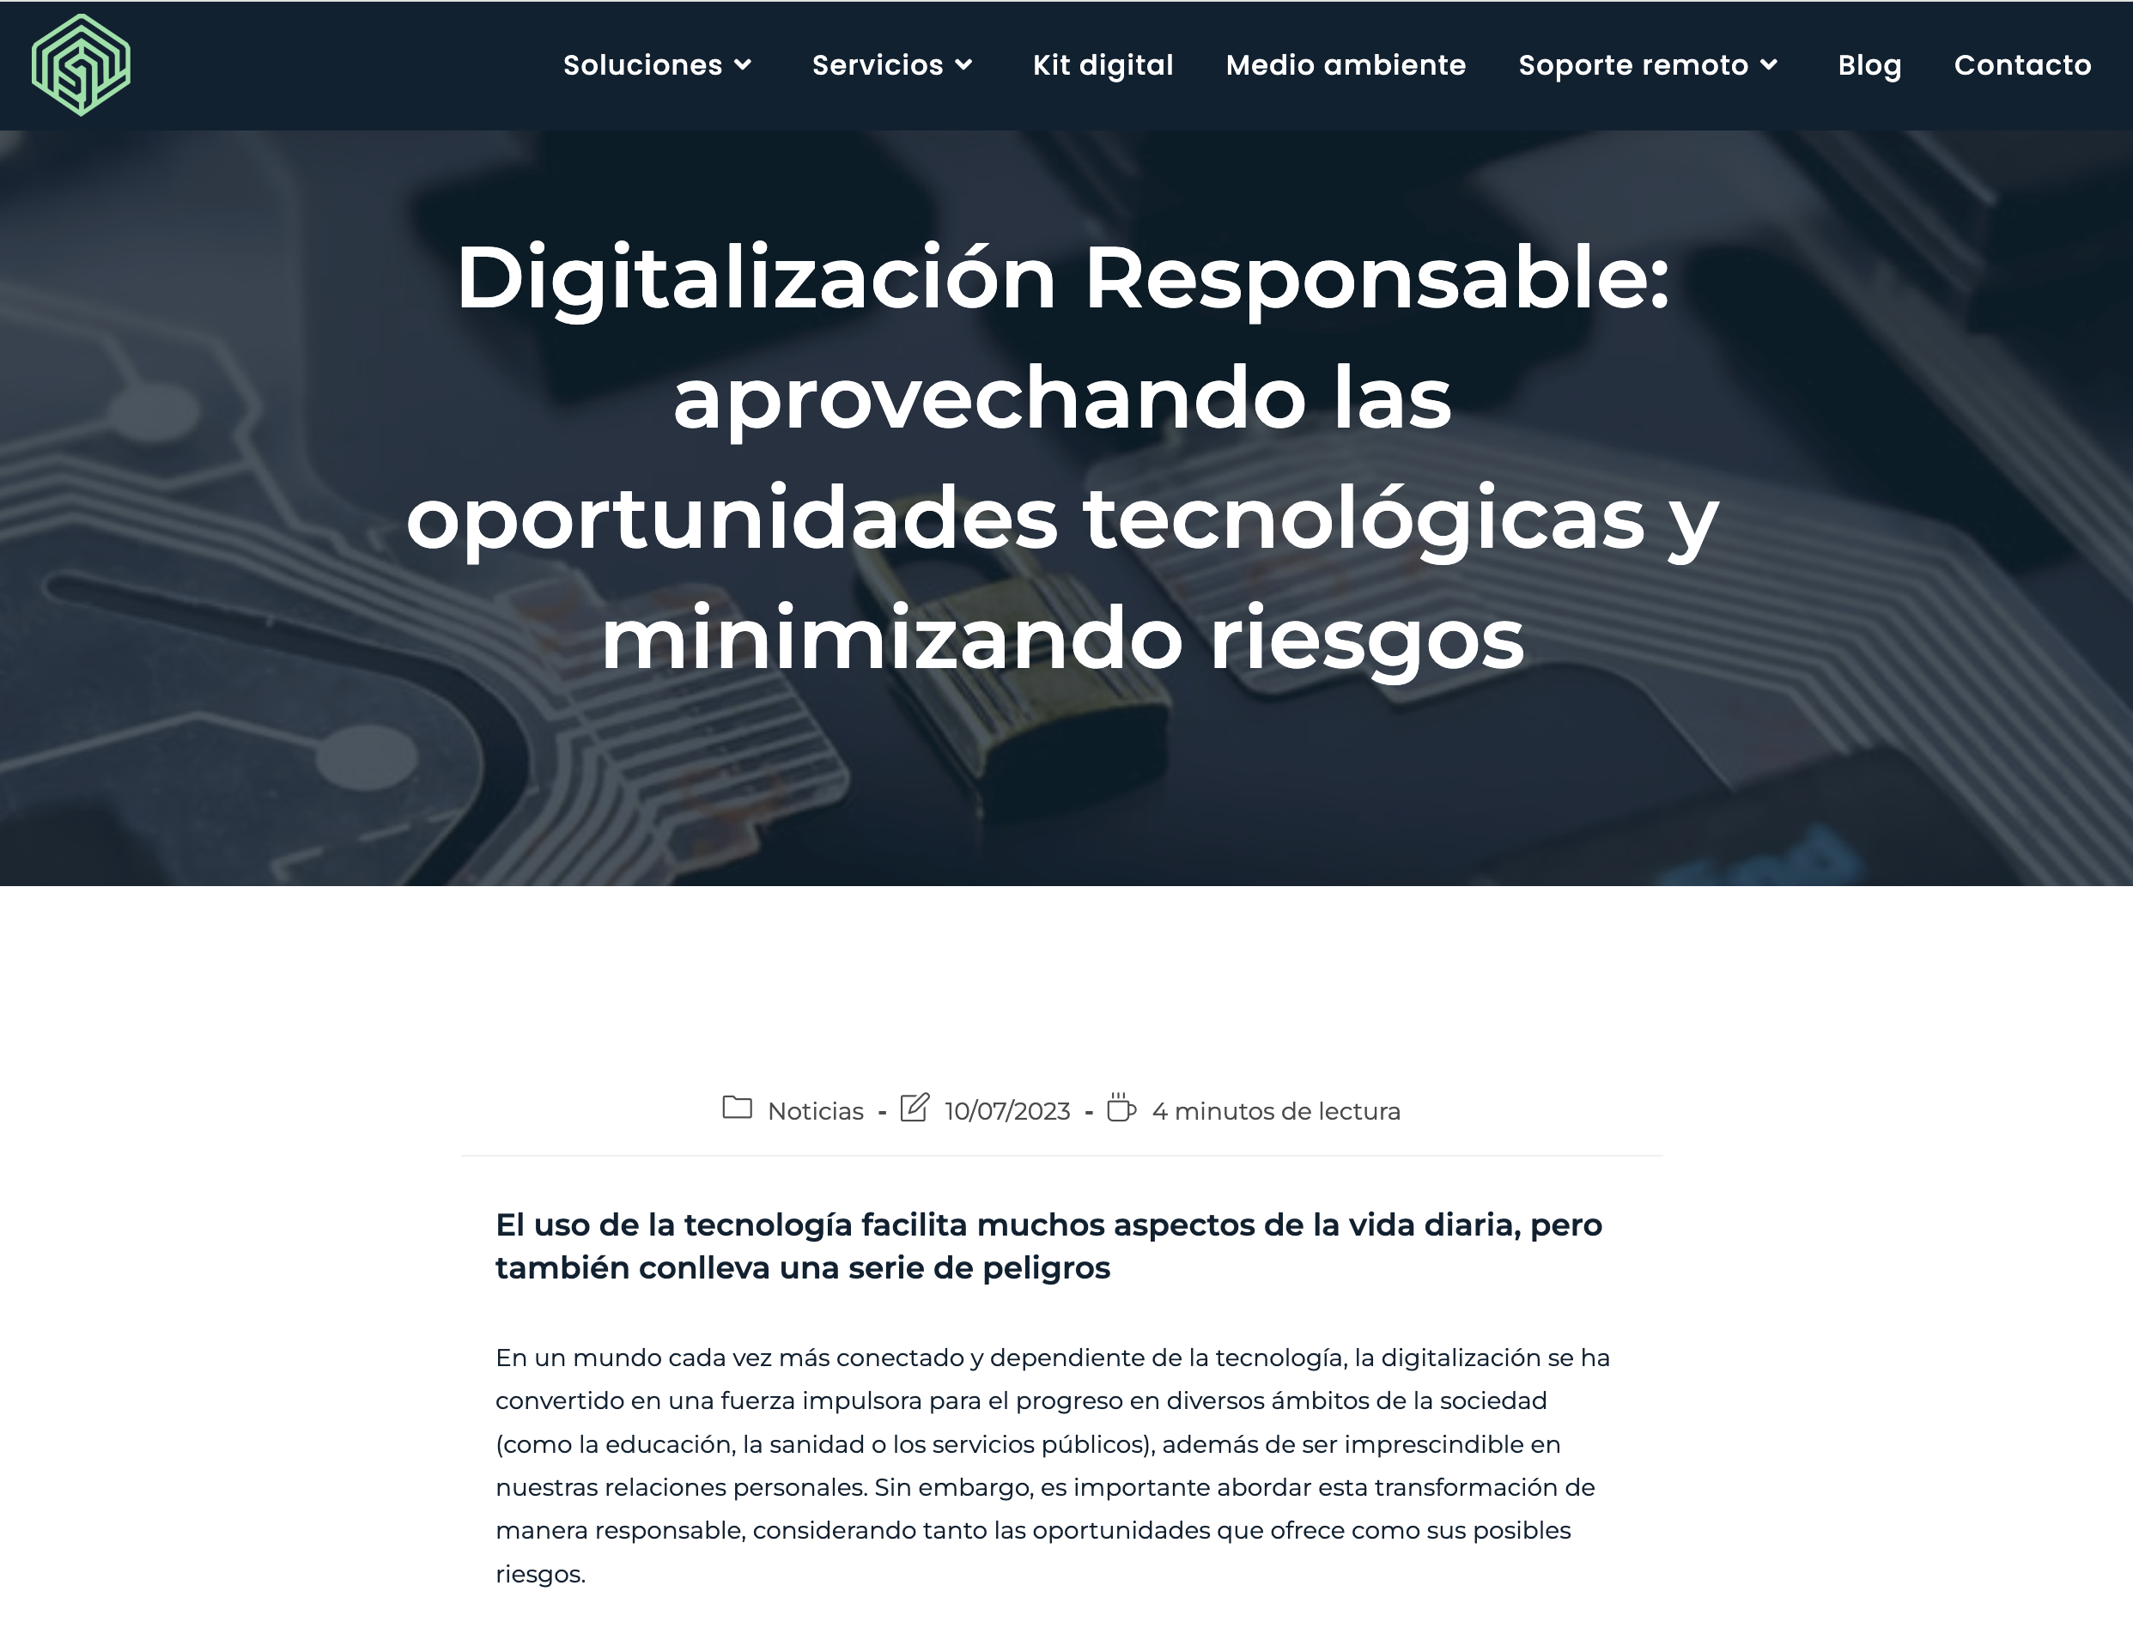
01. TIPOS DE CONTENIDO
Blogs
https://www.coso-real.com/coso-real-cumple-30-anos/
https://zynksoluciones.com/digitalizacion-responsable-aprovechando-las-oportunidades-tecnologicas-y-minimizando-riesgos/

Slide 7
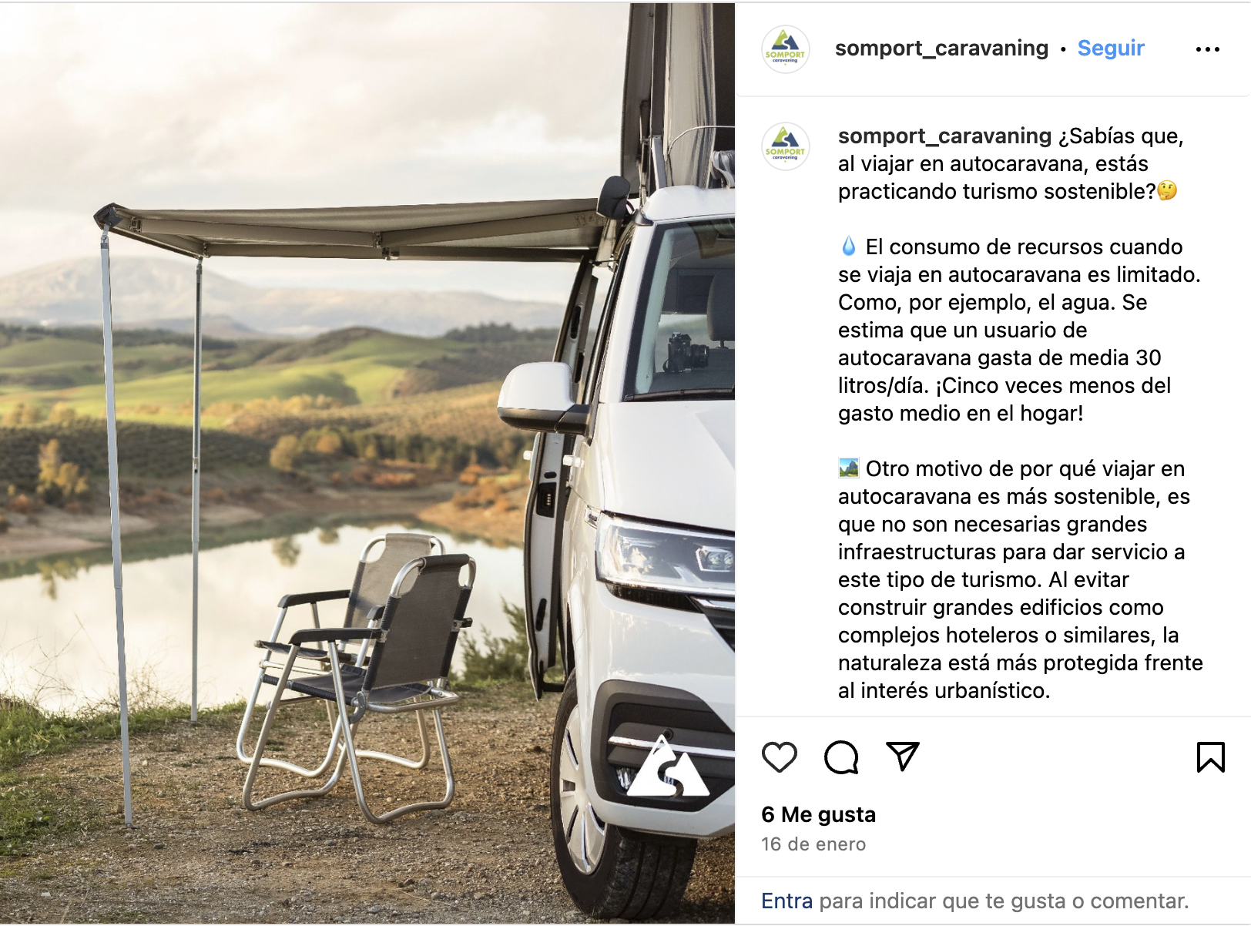
01. TIPOS DE CONTENIDO
Fotos o imágenes
https://www.instagram.com/p/C2KRBV7oWr2/?utm_source=ig_web_copy_link&igsh=MzRlODBiNWFlZA==
https://www.instagram.com/p/CvE-SA2tJU8/?utm_source=ig_web_copy_link&igsh=MzRlODBiNWFlZA==

Slide 8
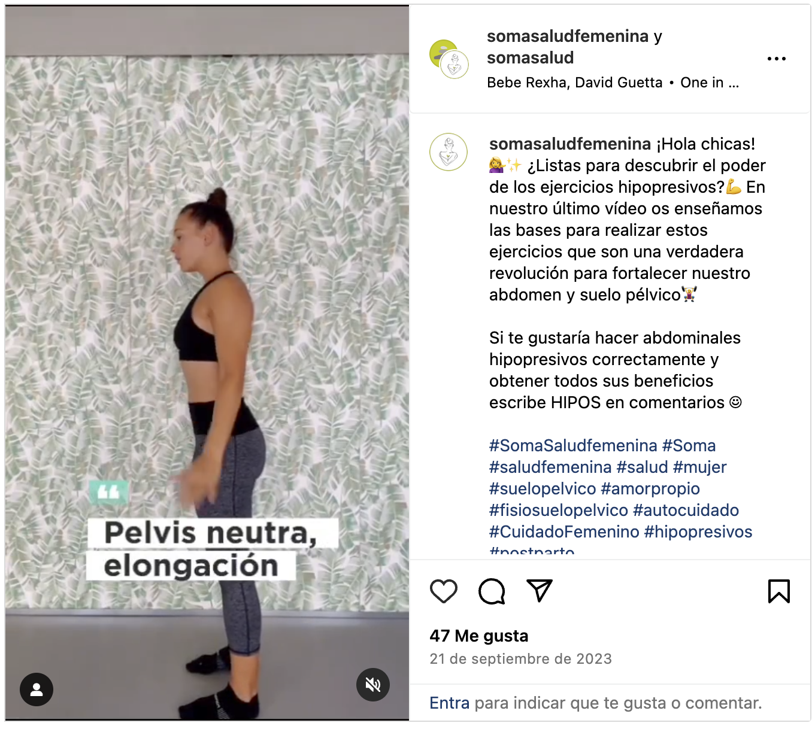
01. TIPOS DE CONTENIDO
Vídeos y animaciones
https://www.instagram.com/reel/CxdH56GIeqJ/?utm_source=ig_web_copy_link&igsh=MzRlODBiNWFlZA%3D%3D
https://www.instagram.com/p/CqnDKUxt_Gr/?utm_source=ig_web_copy_link&igsh=MzRlODBiNWFlZA%3D%3D

Slide 9
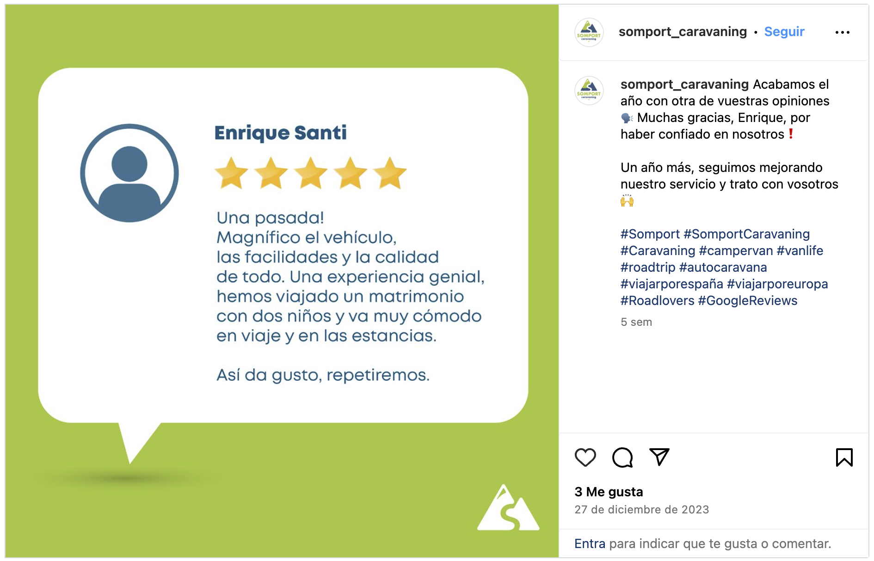
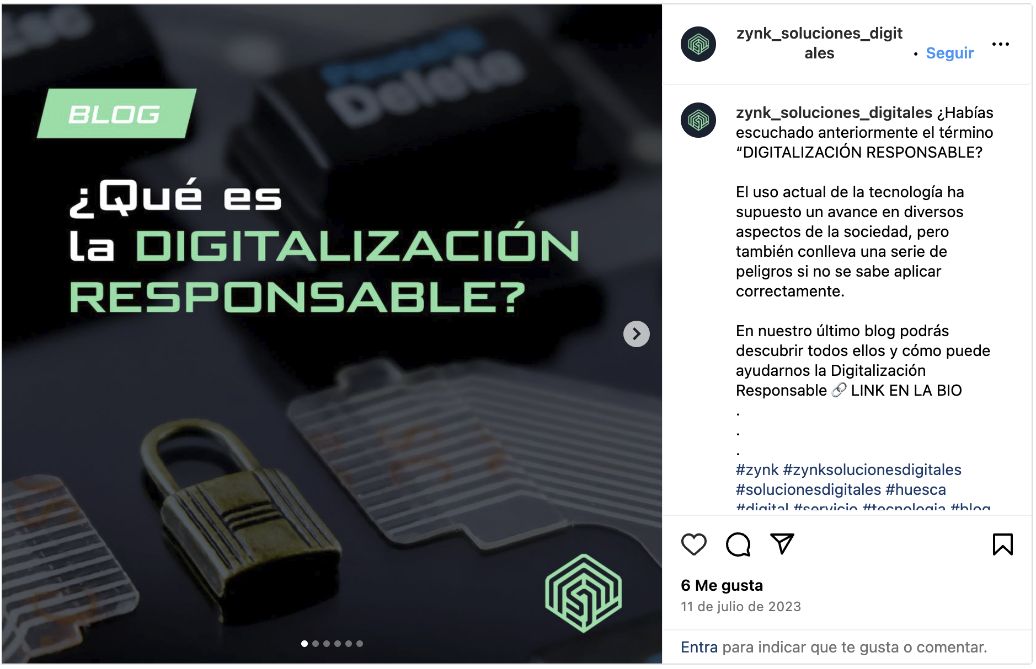
01. TIPOS DE CONTENIDO
Infografías y gráficas
https://www.instagram.com/p/C1WxHZyxCHo/?utm_source=ig_web_copy_link&igsh=MzRlODBiNWFlZA%3D%3D
https://www.instagram.com/p/Cujm0o0otBP/?utm_source=ig_web_copy_link&igsh=MzRlODBiNWFlZA%3D%3D&img_index=1

Slide 10
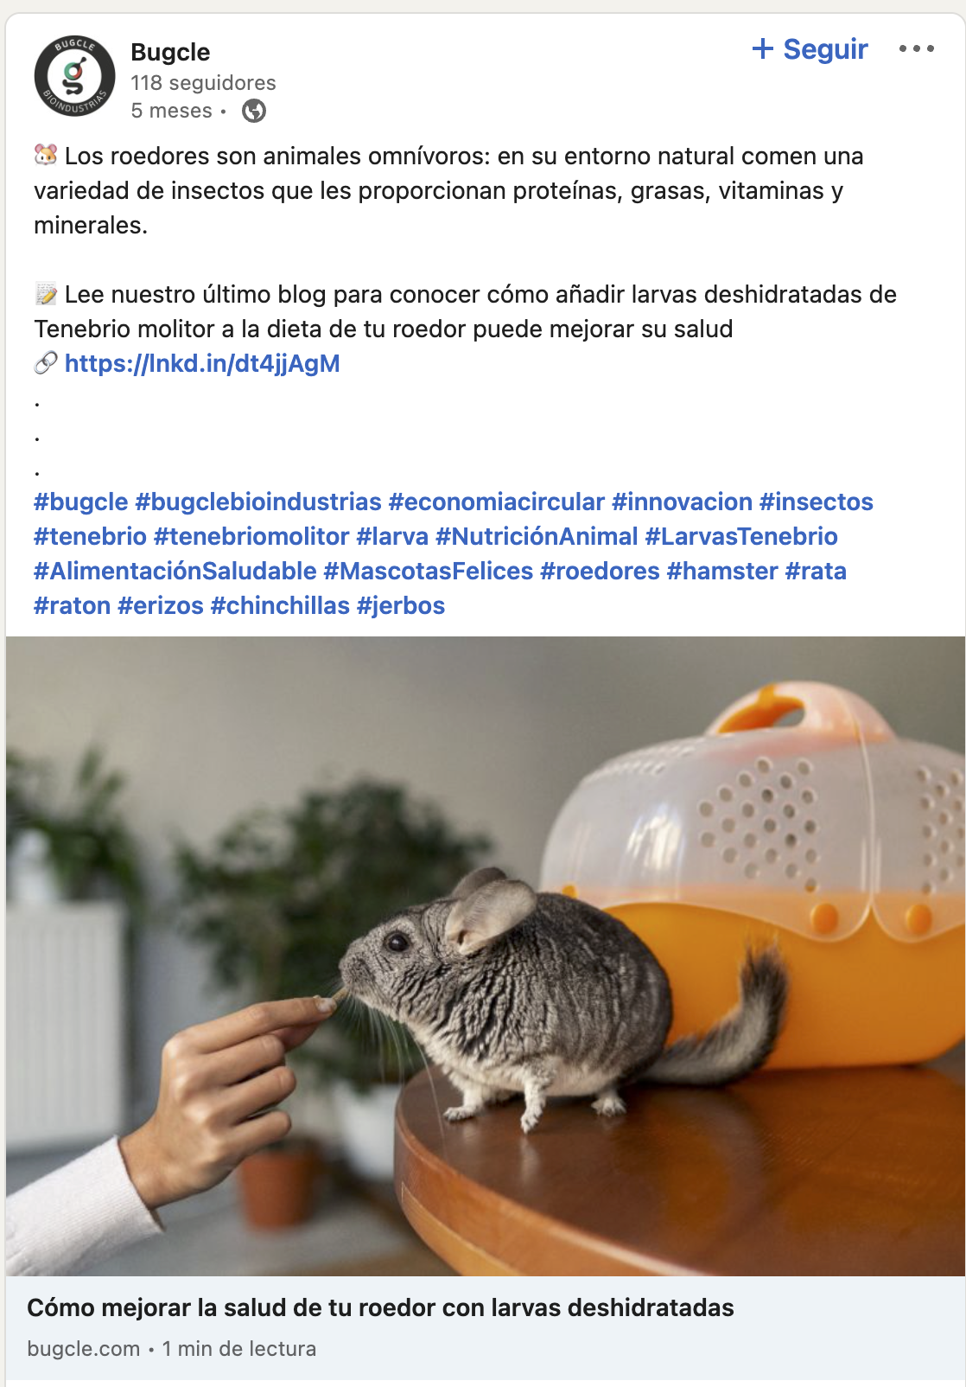
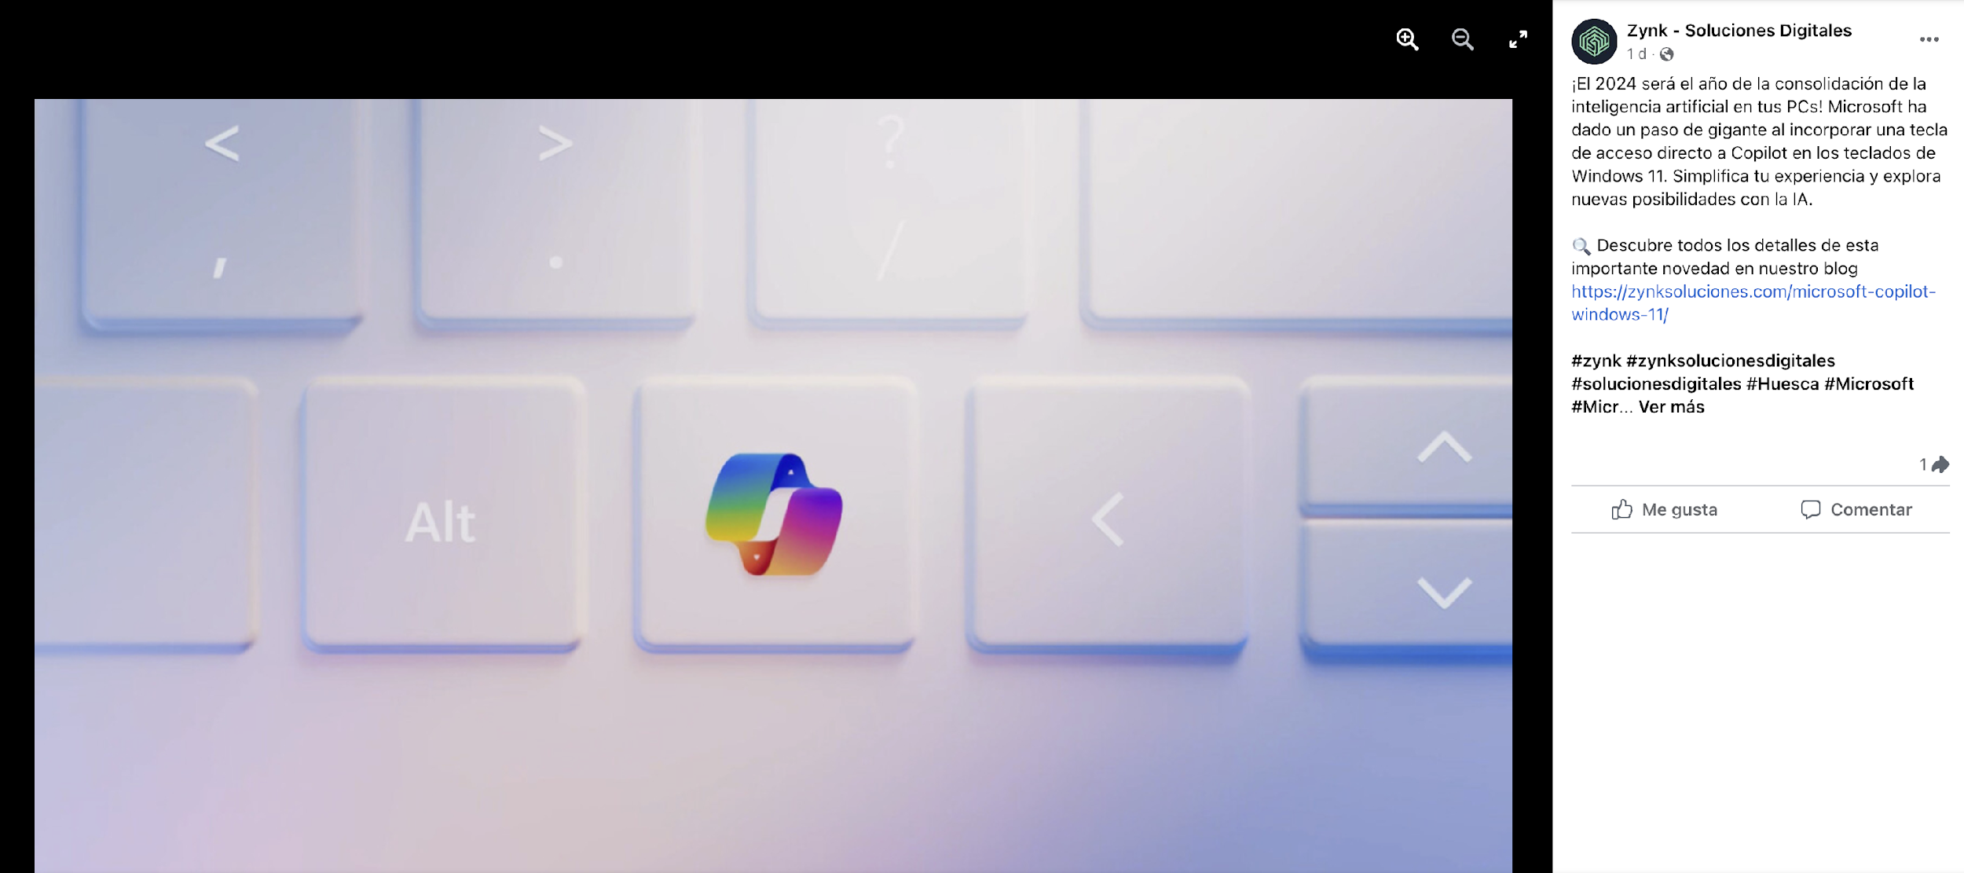
01. TIPOS DE CONTENIDO
Previsualización de enlaces
https://www.facebook.com/photo?fbid=768331655314939&set=a.435033208644787
https://www.linkedin.com/feed/update/urn:li:activity:7099405256127606784/

Slide 11
01. MARKETING DE CONTENIDO
Los formatos más utilizados en redes sociales son:

Slide 12
01. MARKETING DE CONTENIDO
1. LOS EDUCATIVOS
Nos dan información de temas relacionados con la marca.

Slide 13
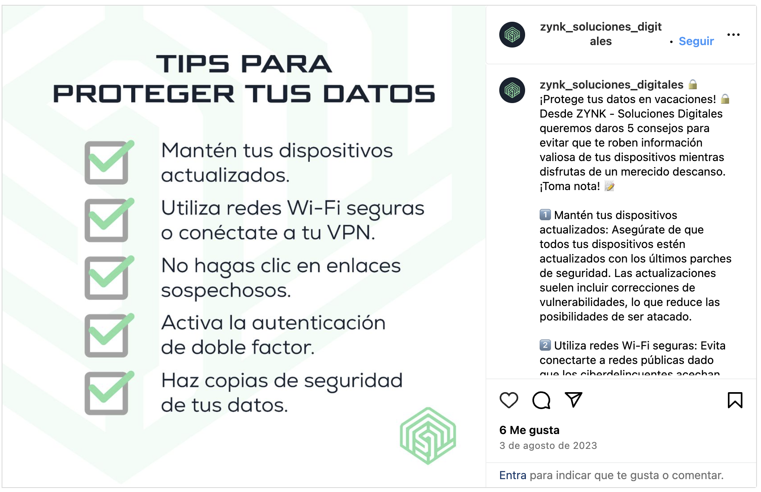
01. MARKETING DE CONTENIDO
https://www.instagram.com/p/Cve78p4I9Qv/?utm_source=ig_web_copy_link&igsh=MzRlODBiNWFlZA%3D%3D
https://www.instagram.com/p/C1Evj51I_Hr/?utm_source=ig_web_copy_link&igsh=MzRlODBiNWFlZA%3D%3D

Slide 14
01. MARKETING DE CONTENIDO
2. ENTRETENIMIENTO
Son fáciles, sencillos y alegres de compartir.

Slide 15
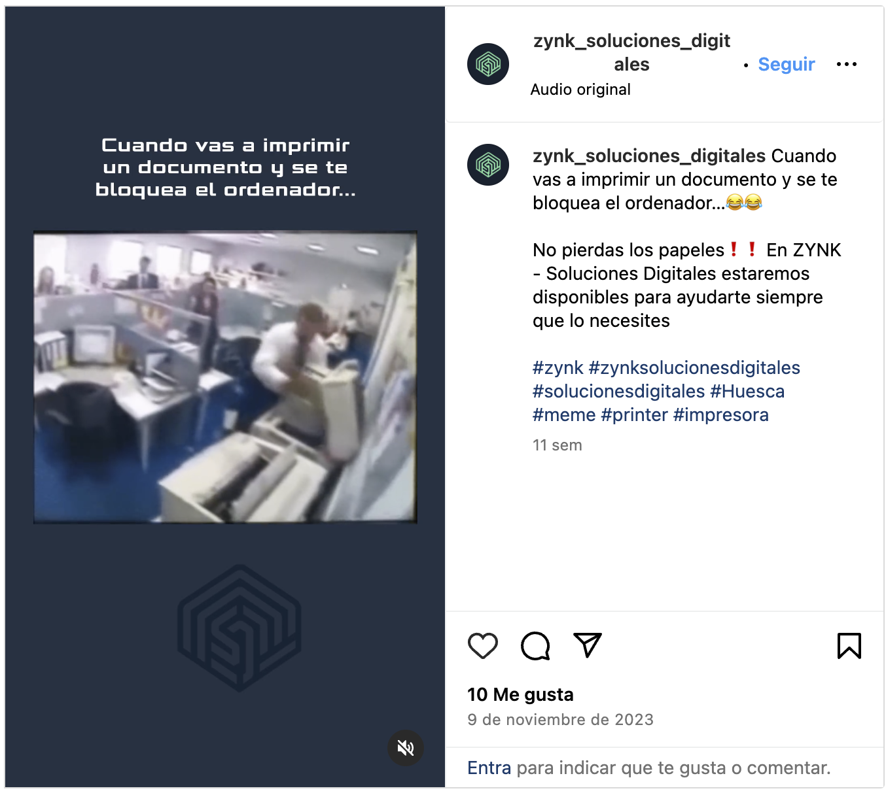
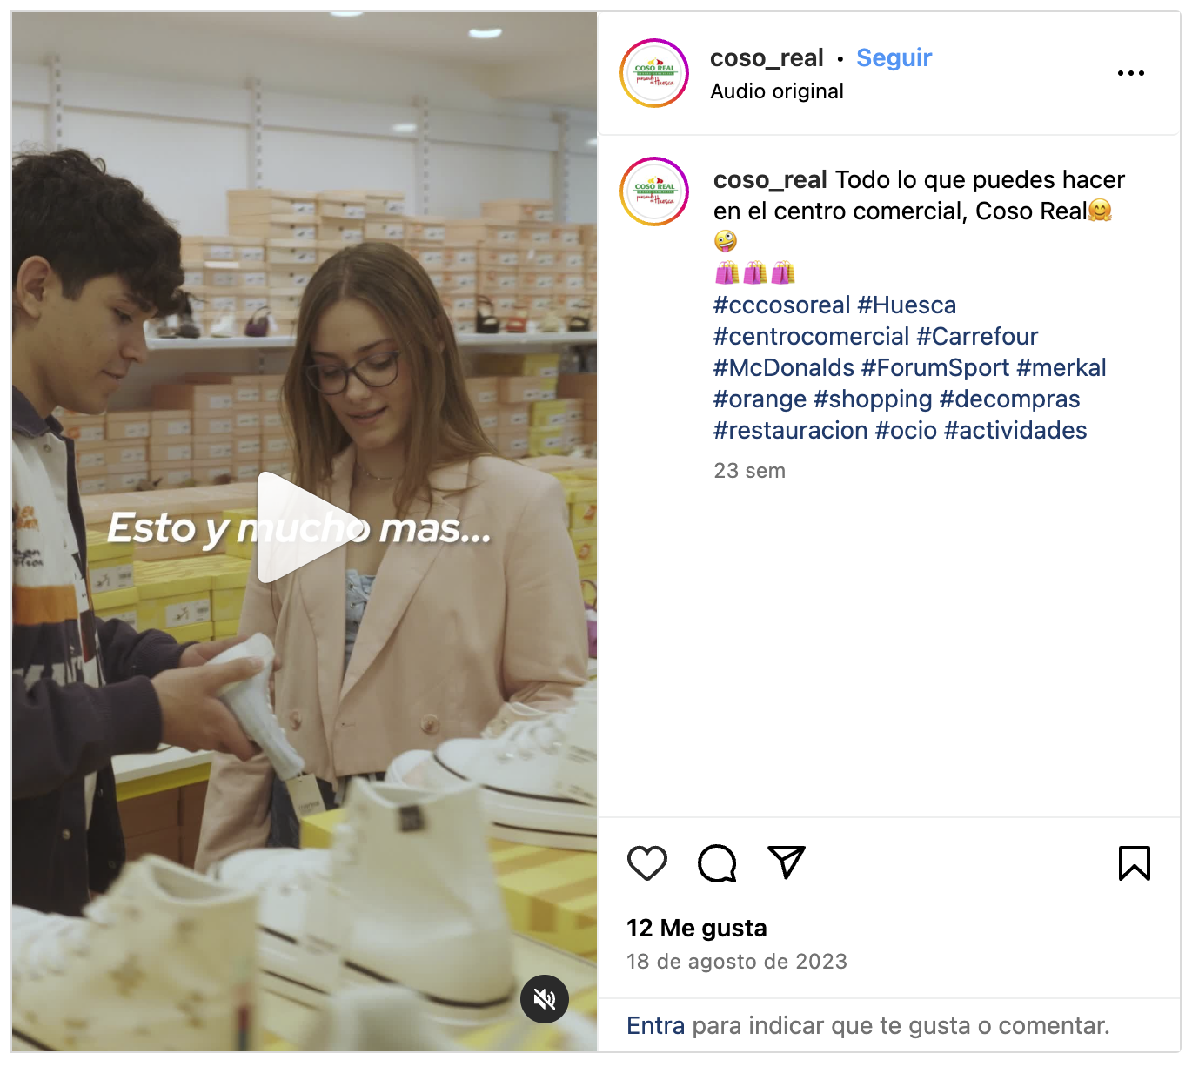
01. MARKETING DE CONTENIDO
https://www.instagram.com/reel/CzbYr3tIitM/?utm_source=ig_web_copy_link&igsh=MzRlODBiNWFlZA==
https://www.instagram.com/reel/CwFdPqStnck/?utm_source=ig_web_copy_link&igsh=MzRlODBiNWFlZA%3D%3D

Slide 16
01. MARKETING DE CONTENIDO
3. INFORMATIVOS
La información que la marca quiere dar: servicios, precios, promociones, valores...

Slide 17
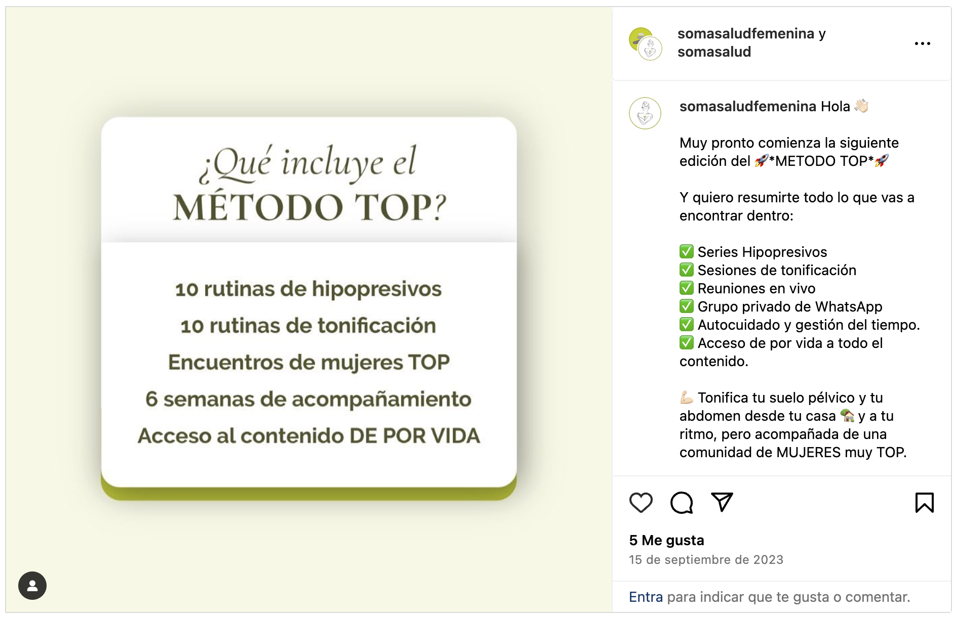
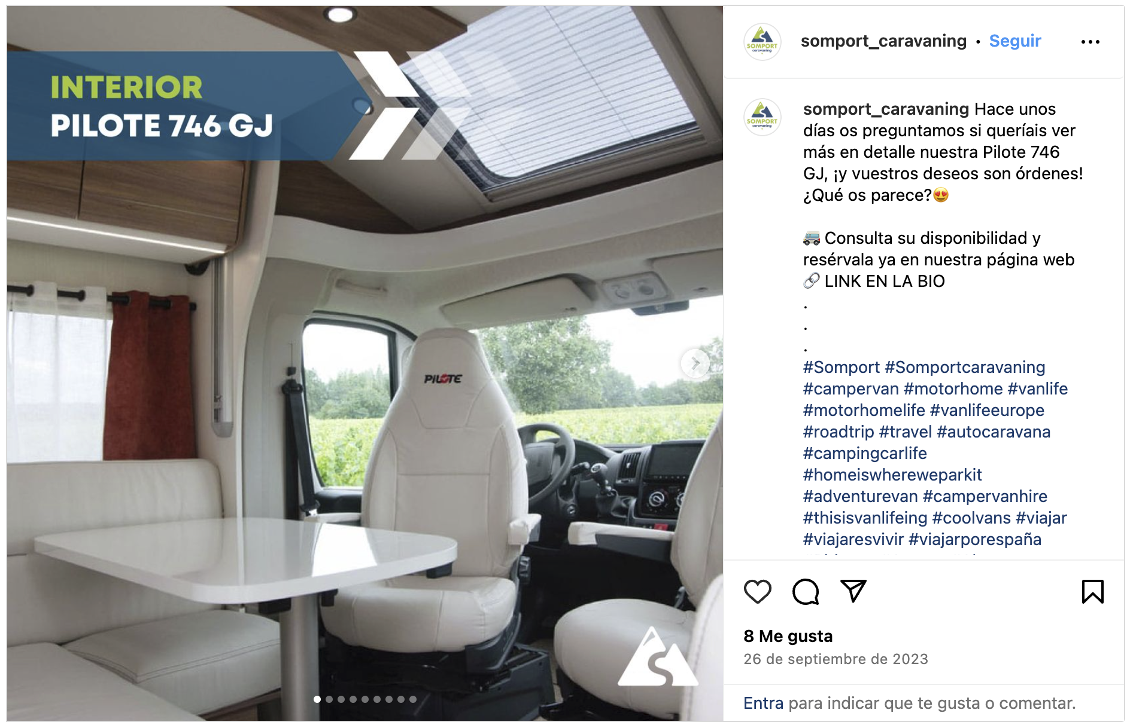
01. MARKETING DE CONTENIDO
https://www.instagram.com/p/CxNaudOoOcR/?utm_source=ig_web_copy_link&igsh=MzRlODBiNWFlZA%3D%3D
https://www.instagram.com/p/Cxp-5jZITzq/?utm_source=ig_web_copy_link&igsh=MzRlODBiNWFlZA%3D%3D&img_index=1

Slide 18
ESTRATEGIA DE MARKETING DE CONTENIDO
Definición de las etapas por las que pasa el cliente para decidirse por tu producto
02

Slide 19
02. ESTRATEGIA DE MARKETING DE CONTENIDO
Debe tener una duración de al menos 6 meses para empezar a ver resultados

Slide 20
02. ESTRATEGIA DE MARKETING DE CONTENIDO
3 ETAPAS
CONCIENCIA
Cómo es tu producto, qué ofrece, que problema resuelve, valores. Contenido corporativo en general.
CONSIDERACIÓN
El cliente y a sabe que necesita y se acerca a ti para ver si tu producto o servicio les es útil.
DECISIÓN
El consumidor ya está tomando la decisión final y solo necesita un motivo extra para decidirse por ti.
Una promo o review de producto.

Slide 21
EL CICLO DEL MARKETING DE CONTENIDO
03
Se basa en la planificación, desarrollo, distribución y análisis.

Slide 22
03. EL CICLO DEL MARKETING DE CONTENIDO
1. PLANIFICACIÓN
Une los objetivos de tu estrategia de marketing como empresa.

Slide 23
03. EL CICLO DEL MARKETING DE CONTENIDO
OBJETIVOS SMART
Específico, Medible, Alcanzable, Relevante y Realizable en el tiempo.
EJEMPLO OBJETIVO
Aumentar el Engagement
EJEMPLO OBJETIVO SMART
Crear al menos un contenido semanal de la publicación que mejor funciona en redes sociales

Slide 24
03. EL CICLO DEL MARKETING DE CONTENIDO
En estos primeros momentos de tu vida digital, no programes más de 3 objetivos.

Slide 25
03. EL CICLO DEL MARKETING DE CONTENIDO
2. TARGET
Ya hemos definido cual es nuestro público como marca, pero plantéate:
¿Quieres dirigirte solo a tu público objetivo o quieres abrir el camino a nuevos consumidores?

Slide 26
03. EL CICLO DEL MARKETING DE CONTENIDO
Si es así, ¿A qué otro Target quieres dirigirte?

Slide 27
03. EL CICLO DEL MARKETING DE CONTENIDO
Organiza y utiliza los diferentes tipos de contenidos para dirigirte a unos u otros.

Slide 28
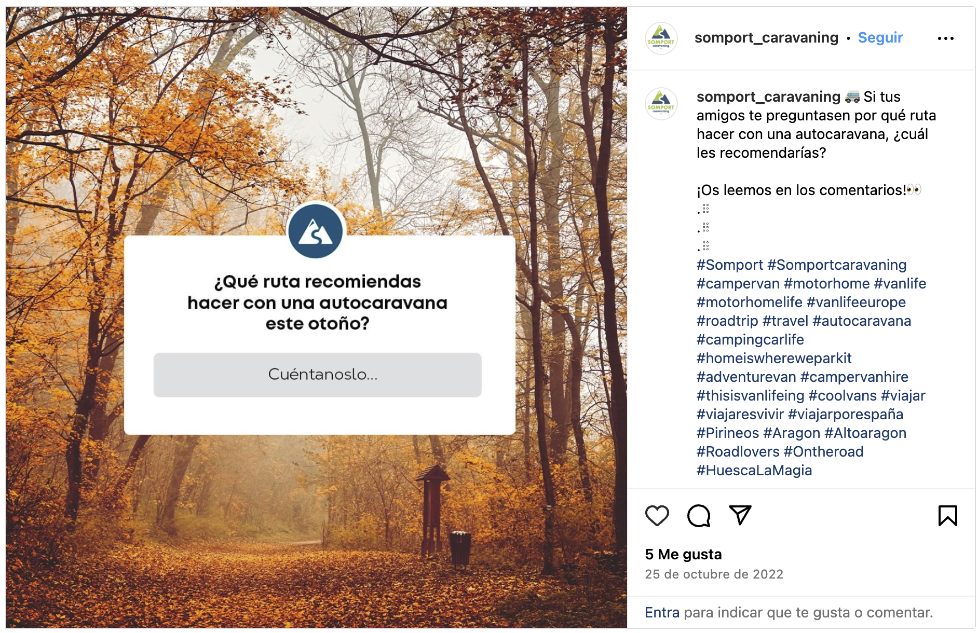
03. EL CICLO DEL MARKETING DE CONTENIDO
Para clientes
https://www.instagram.com/p/CkIe9UEP2h_/?utm_source=ig_web_copy_link&igsh=MzRlODBiNWFlZA%3D%3D

Slide 29
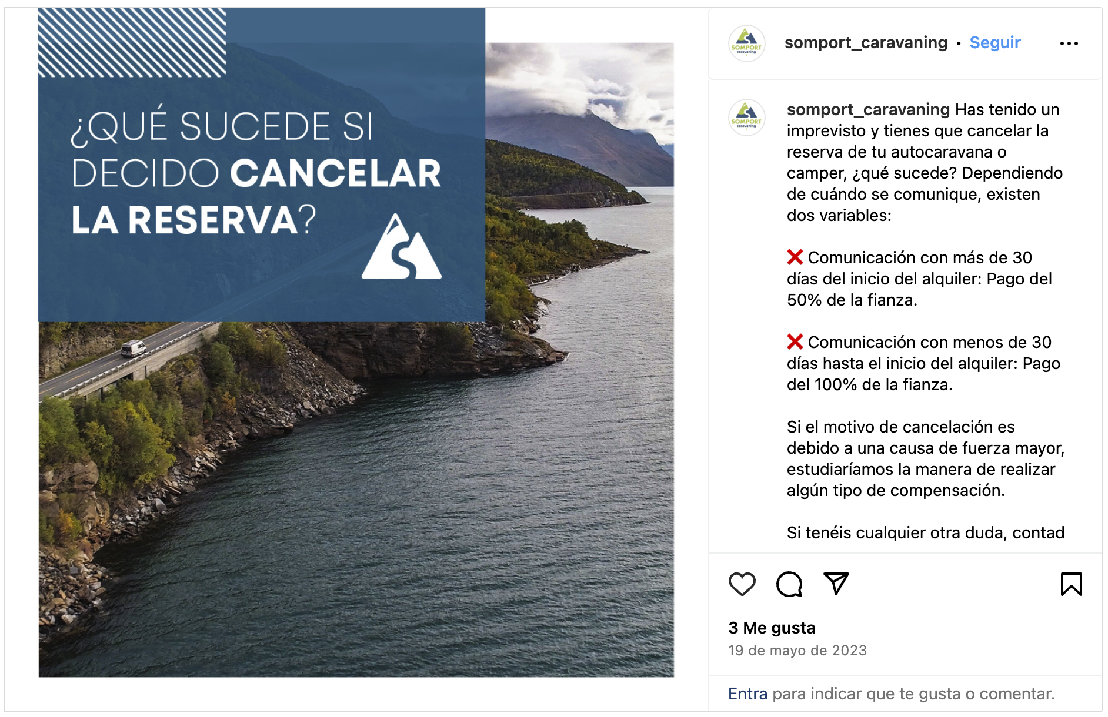
03. EL CICLO DEL MARKETING DE CONTENIDO
Para otros consumidores
https://www.linkedin.com/feed/update/urn:li:activity:7099405256127606784/

Slide 30
03. EL CICLO DEL MARKETING DE CONTENIDO
3. CANALES
Define las redes sociales en las que quieres estar.

Slide 31
03. EL CICLO DEL MARKETING DE CONTENIDO
Lo más importante es tener contenido y tiempo para nutrirlas todas.
AQUÍ NO VALE EL ESTAR POR ESTAR

Slide 32
03. EL CICLO DEL MARKETING DE CONTENIDO
4. FORMATOS
Continúa con la preparación de los formatos que más se adecuen a tu marca, servicios, producto y contenidos

Slide 33
03. EL CICLO DEL MARKETING DE CONTENIDO
5. CALENDARIO
Establece en un calendario:
- El tipo de contenido
- El formato
- El canal
- Cuándo se publica y a qué hora

Slide 34
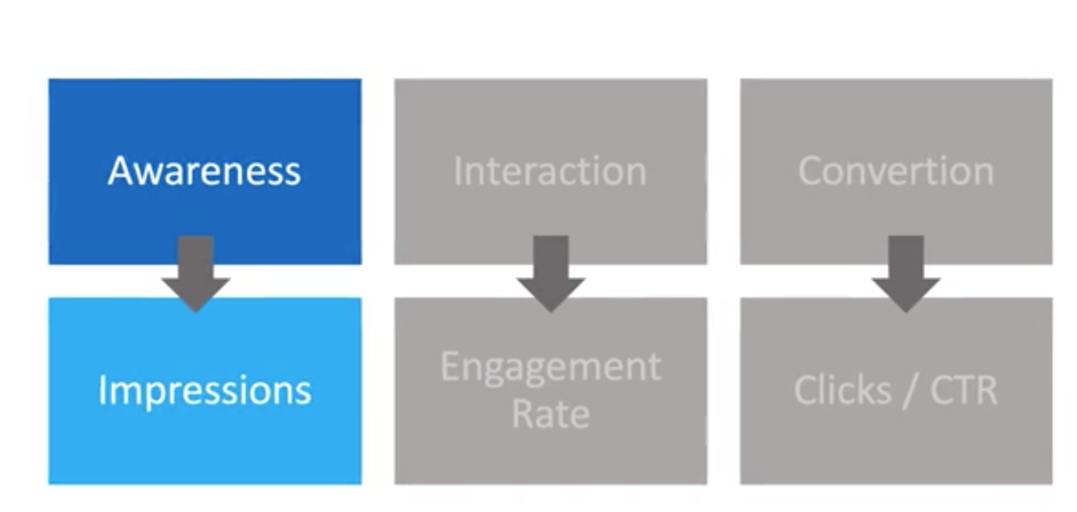
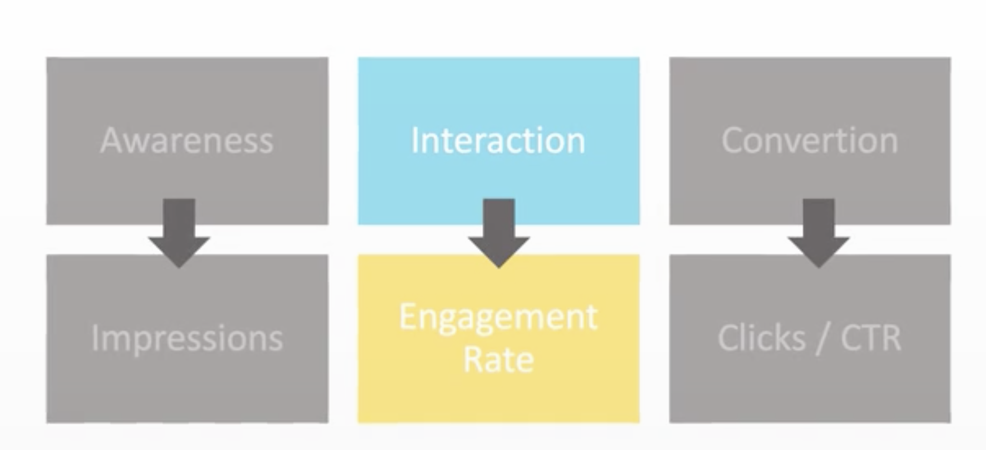
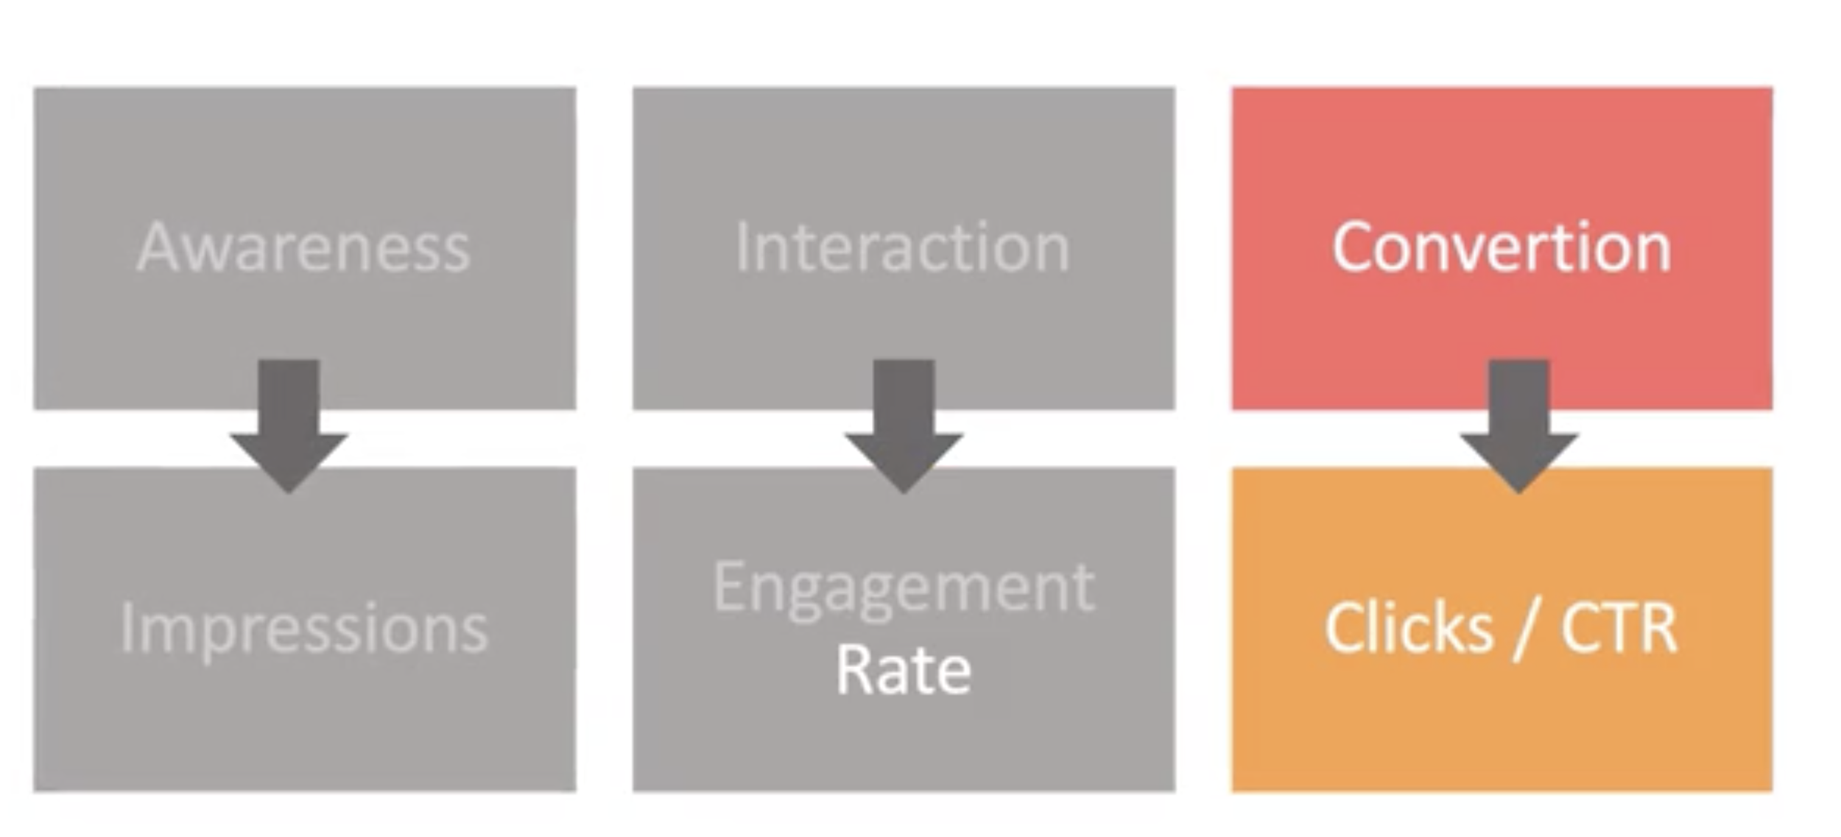
03. EL CICLO DEL MARKETING DE CONTENIDO
6. ANÁLISIS (KPIs)

Slide 35
03. EL CICLO DEL MARKETING DE CONTENIDO
6. ANÁLISIS (KPIs)
Concienciación
Awareness
Interacción
Conversión
Concienciación
Awareness
Interacción
Conversión
Impresiones
Ratio de Compromiso
Clicks / CTR
Impresiones
Ratio de Compromiso
Clicks / CTR
Concienciación
Awareness
Interacción
Conversión
Impresiones
Ratio de Compromiso
Clicks / CTR

Slide 36
VENDER ANTES DE VENDER
04
Optimiza tus perfiles

Slide 37
04. VENDER ANTES DE VENDER
Las RRSS no se hicieron para vender, sino para conectar con amigos y familia

Slide 38
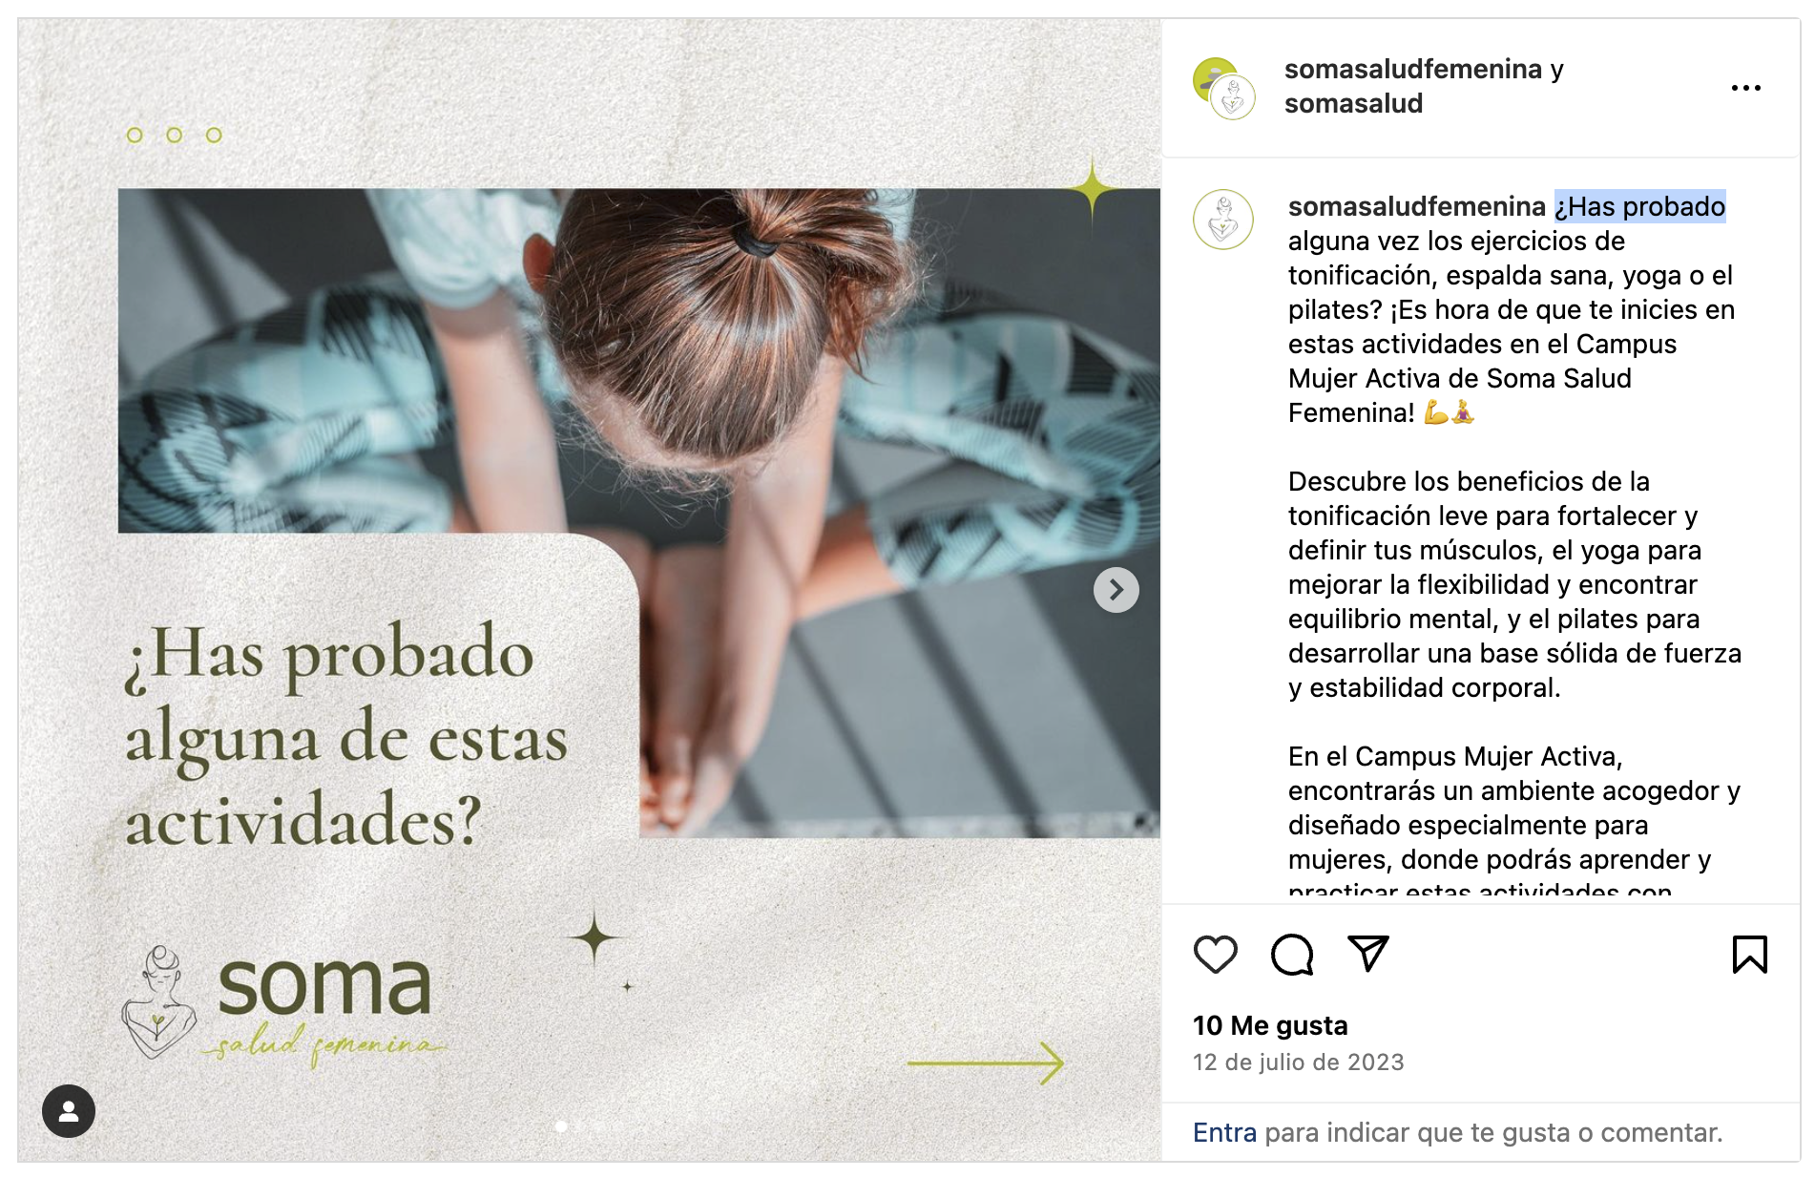
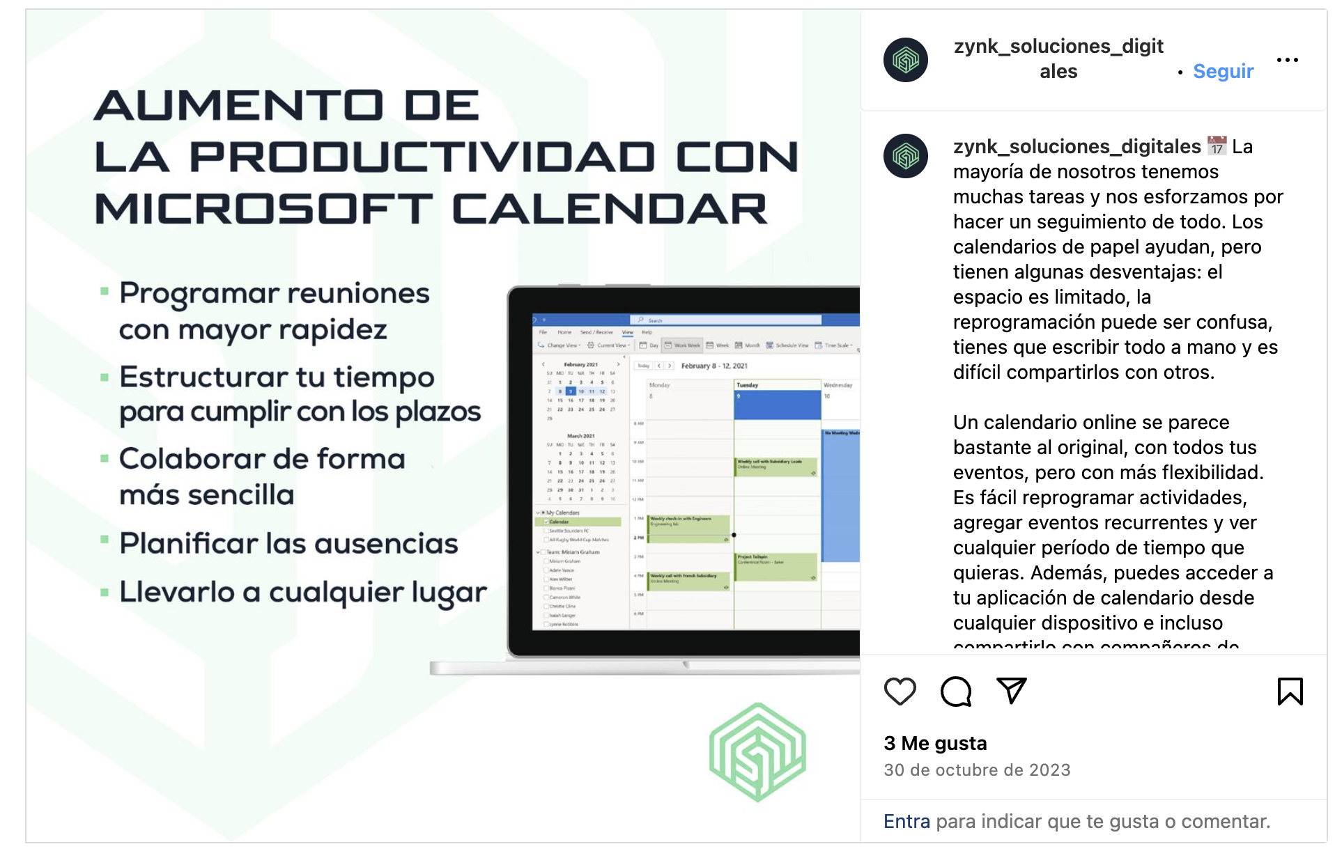
04. VENDER ANTES DE VENDER
Consejos para evitar que tu venta no sea forzada:
Lanzamiento de nuevo producto:
Crea copies en los que lo principal es la información del producto, pero concluye con un pequeño párrafo de como conseguirlo.
Que no sea nunca lo primero
que lean.
https://www.instagram.com/p/Cumf6SoIW1l/?utm_source=ig_web_copy_link&igsh=MzRlODBiNWFlZA==
https://www.instagram.com/p/CzCLFaPofwL/?utm_source=ig_web_copy_link&igsh=MzRlODBiNWFlZA==

Slide 39
04. VENDER ANTES DE VENDER
Utiliza las portadas para publicar una gráfica siempre visible sobre la novedad
https://www.facebook.com/CosoRealCentroComercial

Slide 40
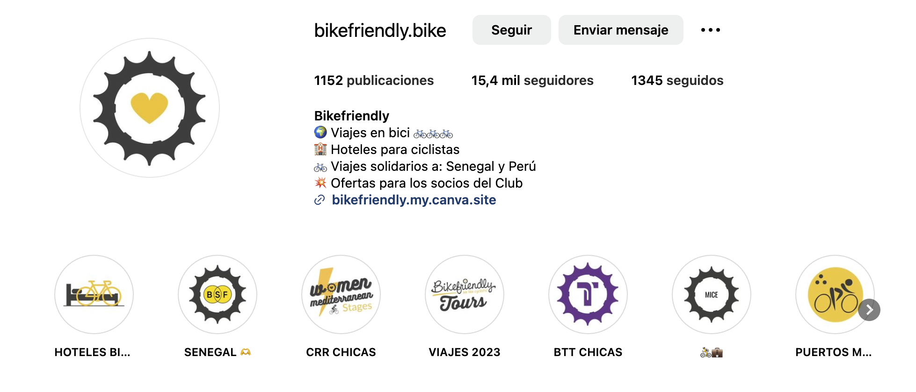
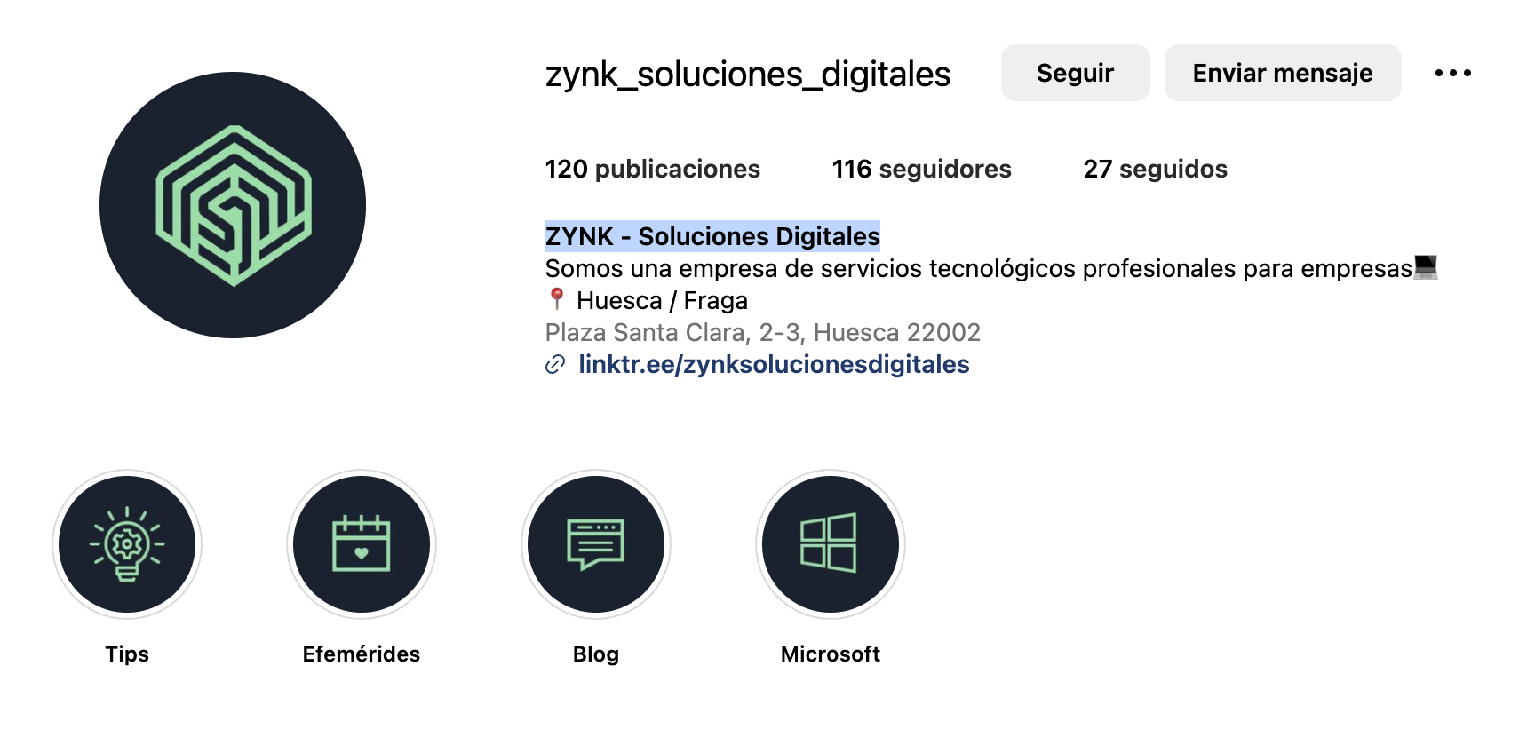
04. VENDER ANTES DE VENDER
Destaca posts y crea burbujas.
Siempre visibles y nada invasivas.
¡Acuérdate siempre de actualizarlo!
https://www.instagram.com/zynk_soluciones_digitales/
https://www.instagram.com/bikefriendly.bike/

Slide 41
04. VENDER ANTES DE VENDER
Configura correctamente y actualiza siempre la información de contacto y descripciones de la marca.

Slide 42
04. VENDER ANTES DE VENDER
Es tu carta de presentación. Lo primero que verán al llegar a tu perfil y lo que siempre estará en primer plano.

Slide 43
CUENTA HISTORIAS / STORYTELLING
05
Cuenta una historia a través de tus contenidos

Slide 44
05. CUENTA HISTORIAS / STORYTELLING
Define que quieres que transmita tu marca y qué quieres contar

Slide 45
05. CUENTA HISTORIAS / STORYTELLING
Cuenta la historia de los sentimientos o emociones que se generan al consumir tu producto

Slide 46
05. CUENTA HISTORIAS / STORYTELLING
Adecua esta historia, lenguaje y tipos de publicaciones a cada canal

Slide 47
05. CUENTA HISTORIAS / STORYTELLING
Empieza desde la parte más básica, hacia la narrativa más especializada.
Prepara contenido en diferentes formatos. Que no vean el mismo contenido en todos los canales.
Investiga de qué habla tu público o de qué quieres que hable - Pregúntales a través de stories o tweets.
No olvides la llamada a la acción. ¿Qué quieres que haga después de ver ese post?: visitar tu web, enviar un mensaje, etiquetar a alguien en el post...

Slide 48
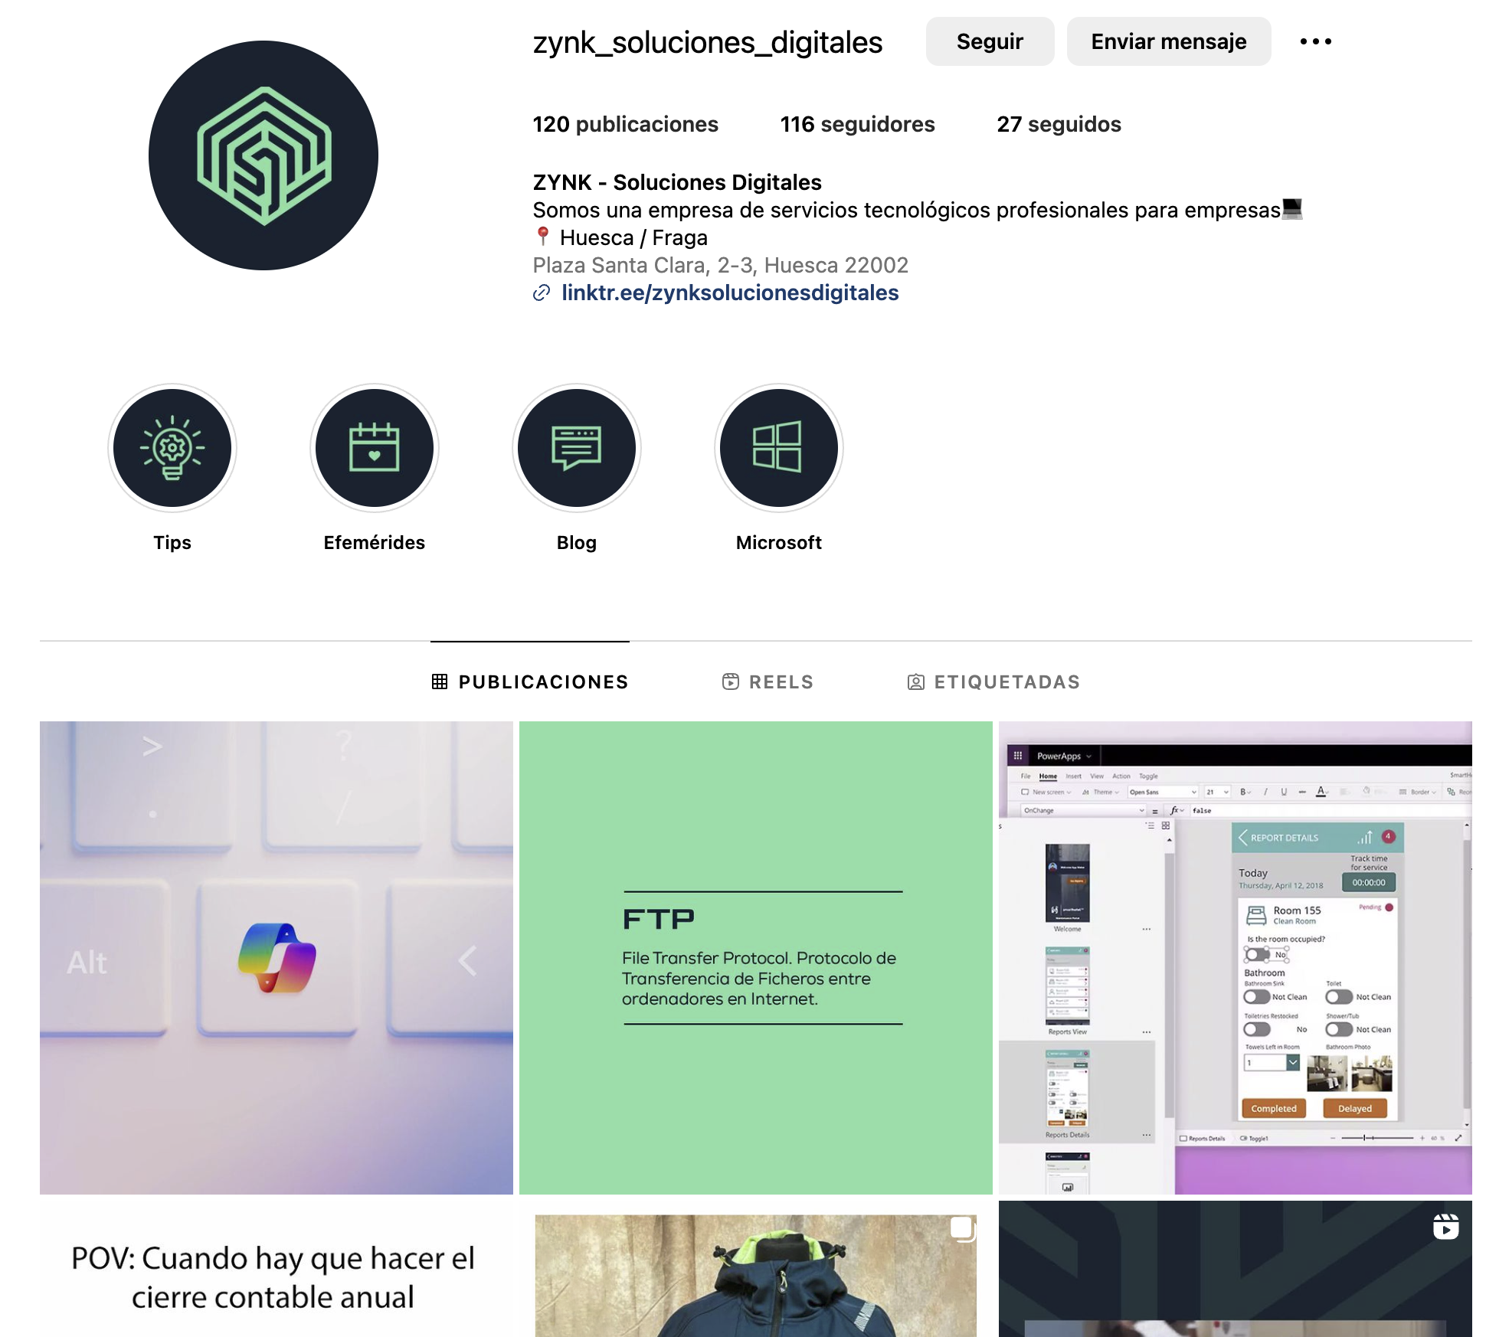
05. CUENTA HISTORIAS / STORYTELLING
1. Subimos el blog con la información detallada de interés para el usuario
https://www.instagram.com/zynk_soluciones_digitales/

Slide 49
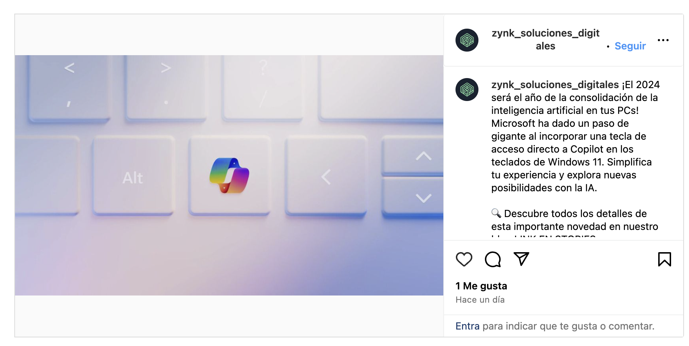
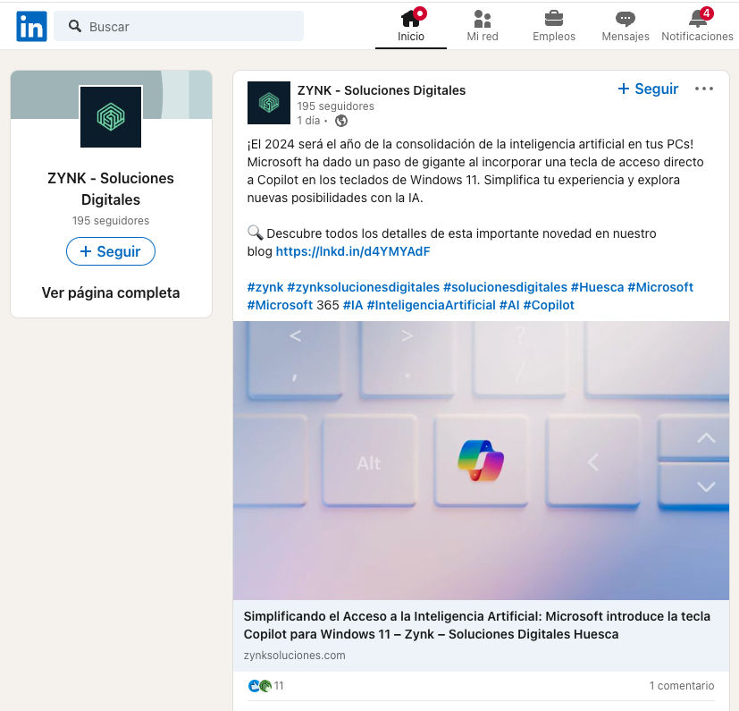
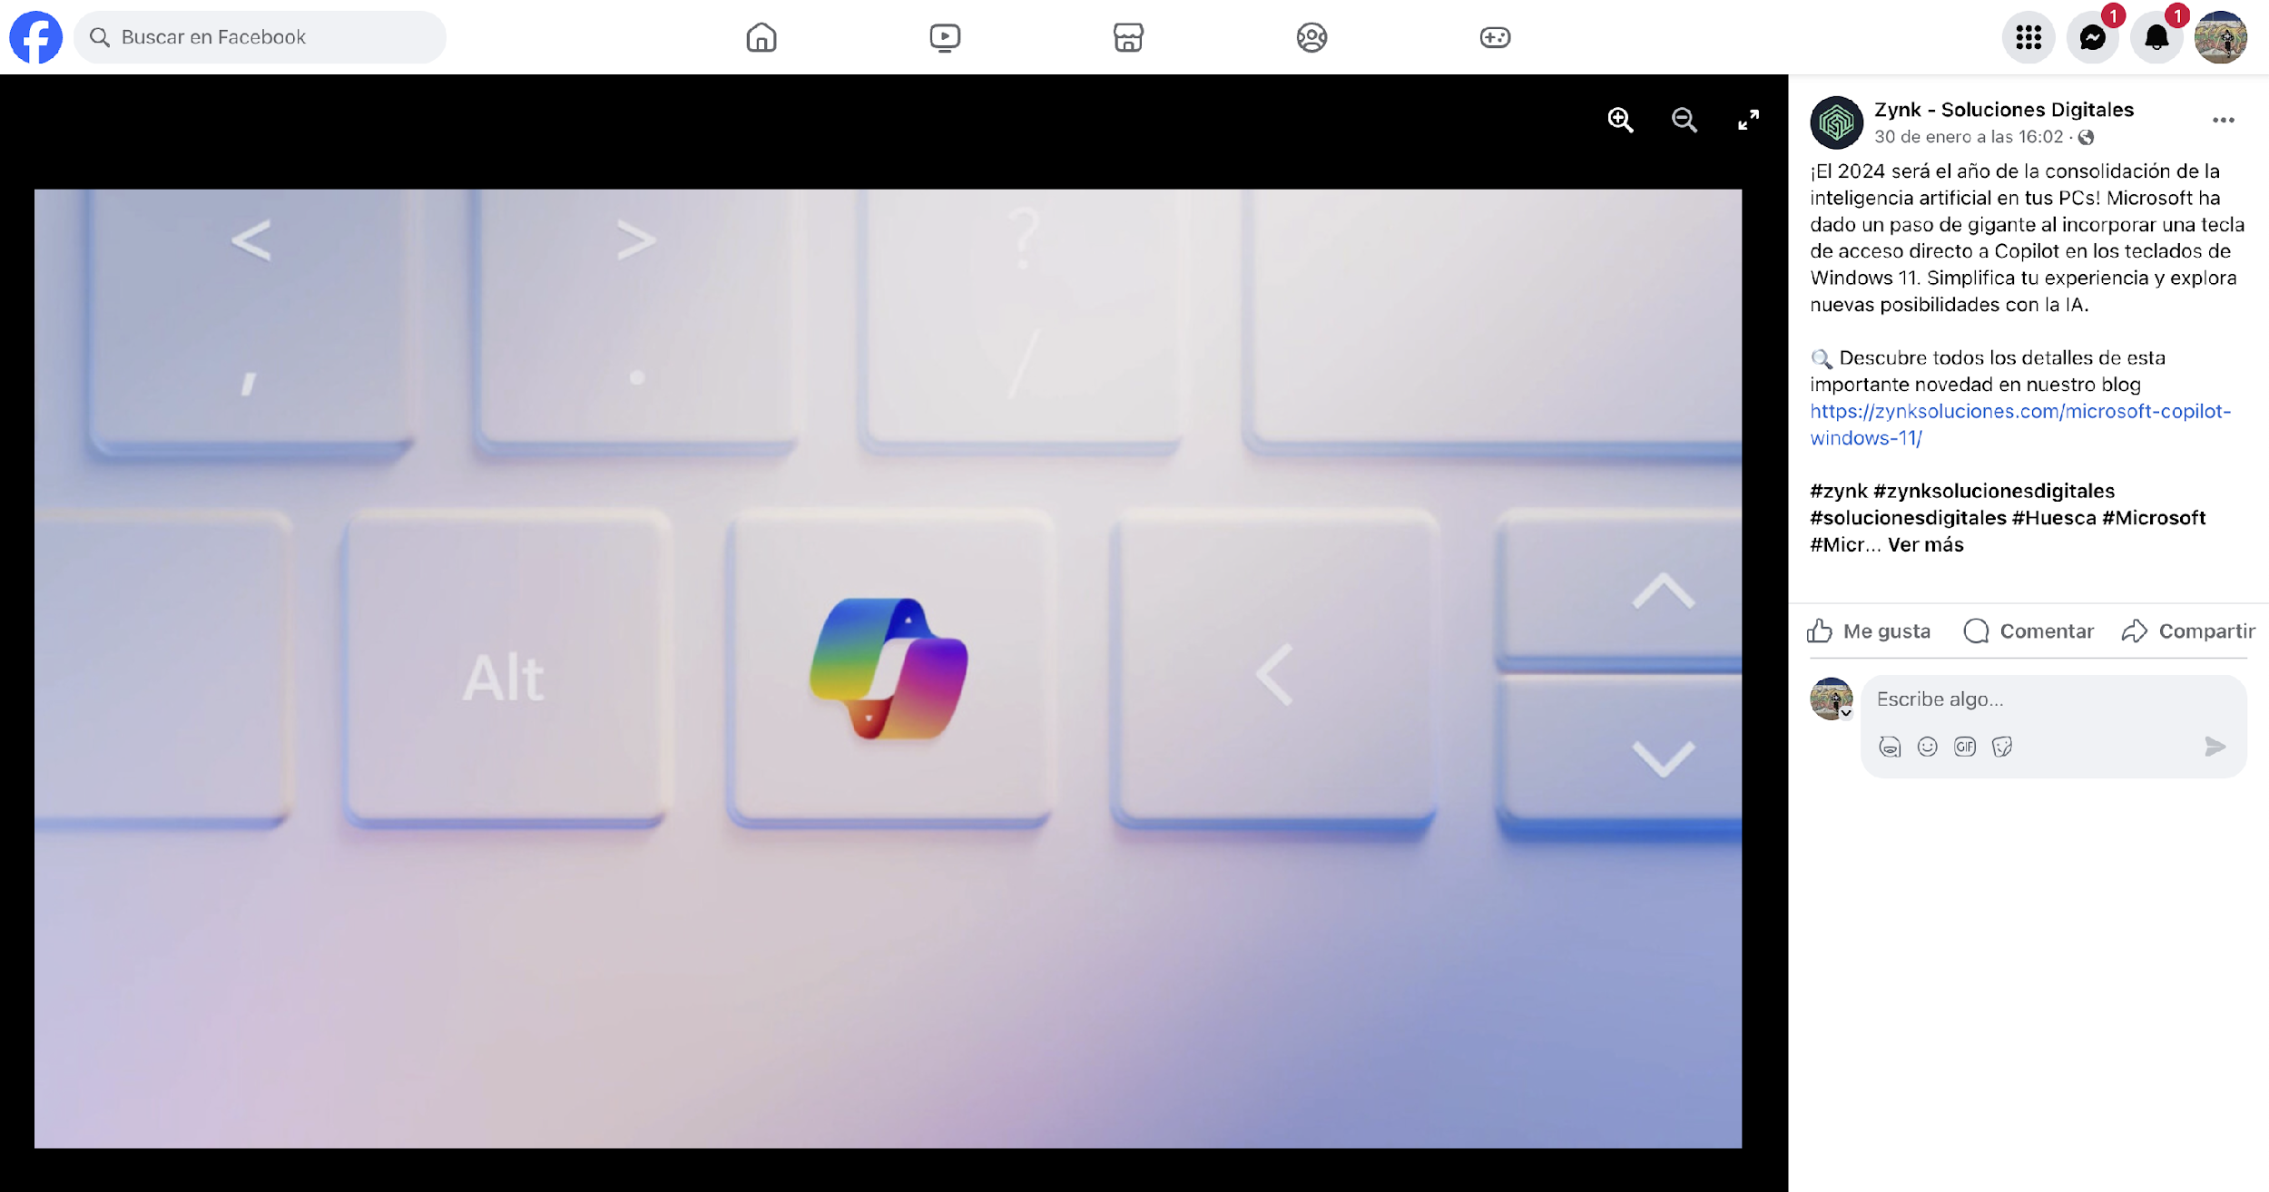
05. CUENTA HISTORIAS / STORYTELLING
2. Nos hacemos eco de él en las diferentes redes sociales
https://www.instagram.com/p/C2uoxr6IeM5/?utm_source=ig_web_copy_link&igsh=MzRlODBiNWFlZA==
https://www.facebook.com/photo?fbid=768331655314939&set=a.435033208644787
https://www.linkedin.com/feed/update/urn:li:activity:7158112234726948864

Slide 50
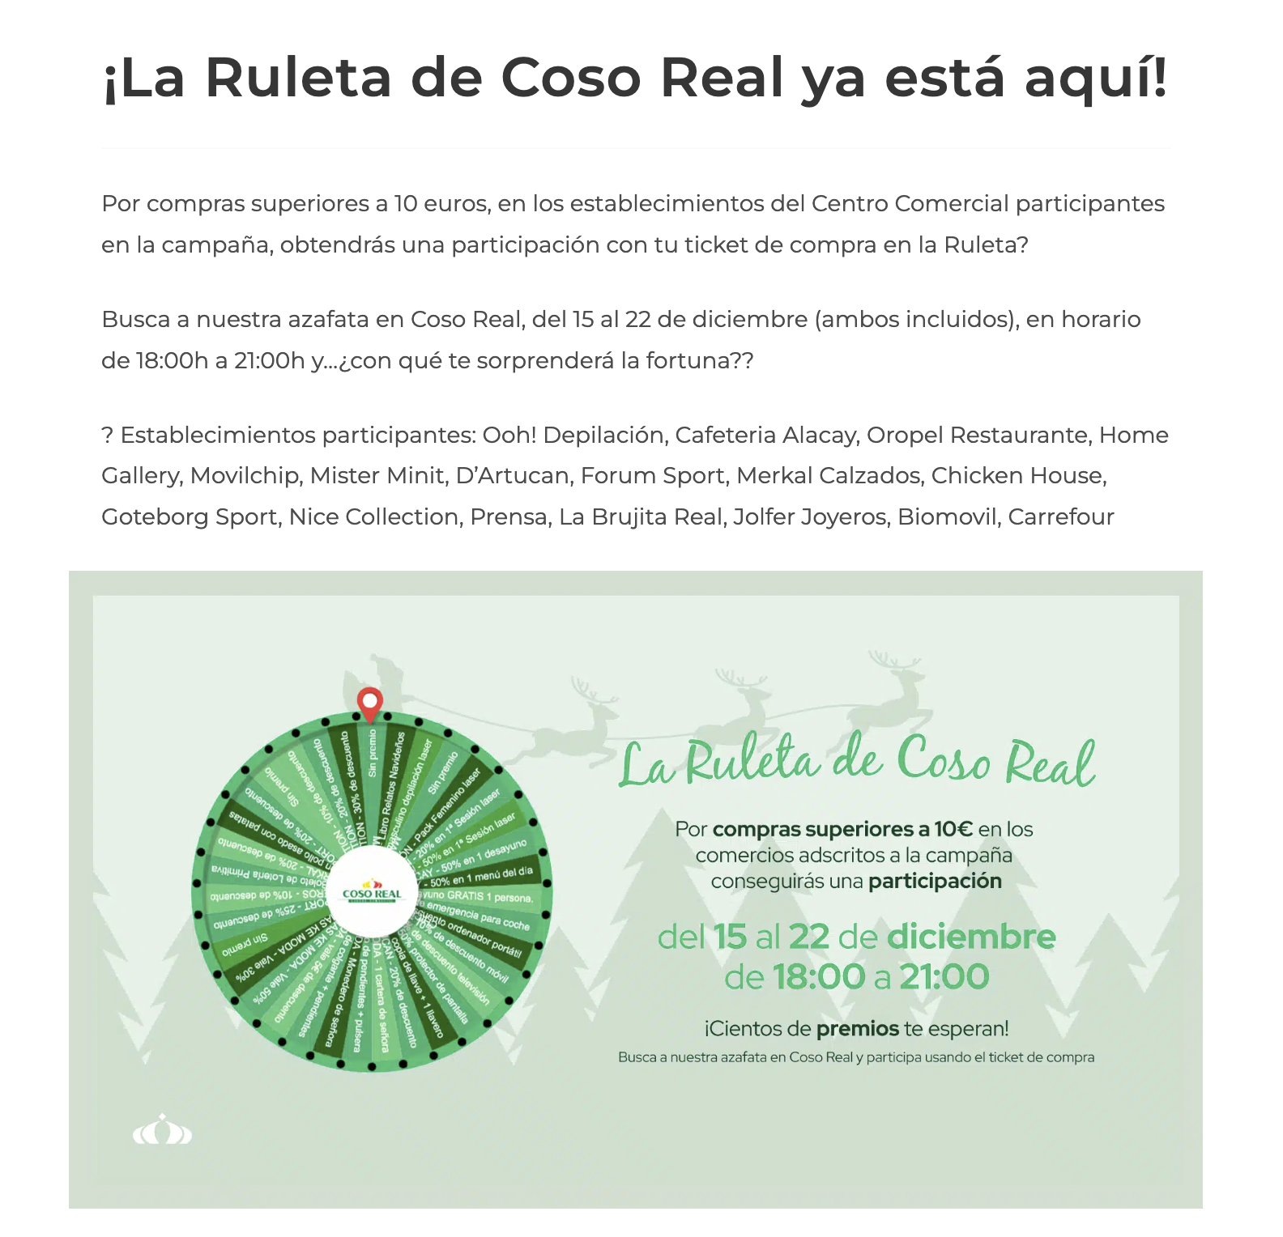
05. CUENTA HISTORIAS / STORYTELLING
1. Subimos una noticia con todos los detalles de la acción
https://www.coso-real.com/la-ruleta-de-coso-real-ya-esta-aqui/

Slide 51
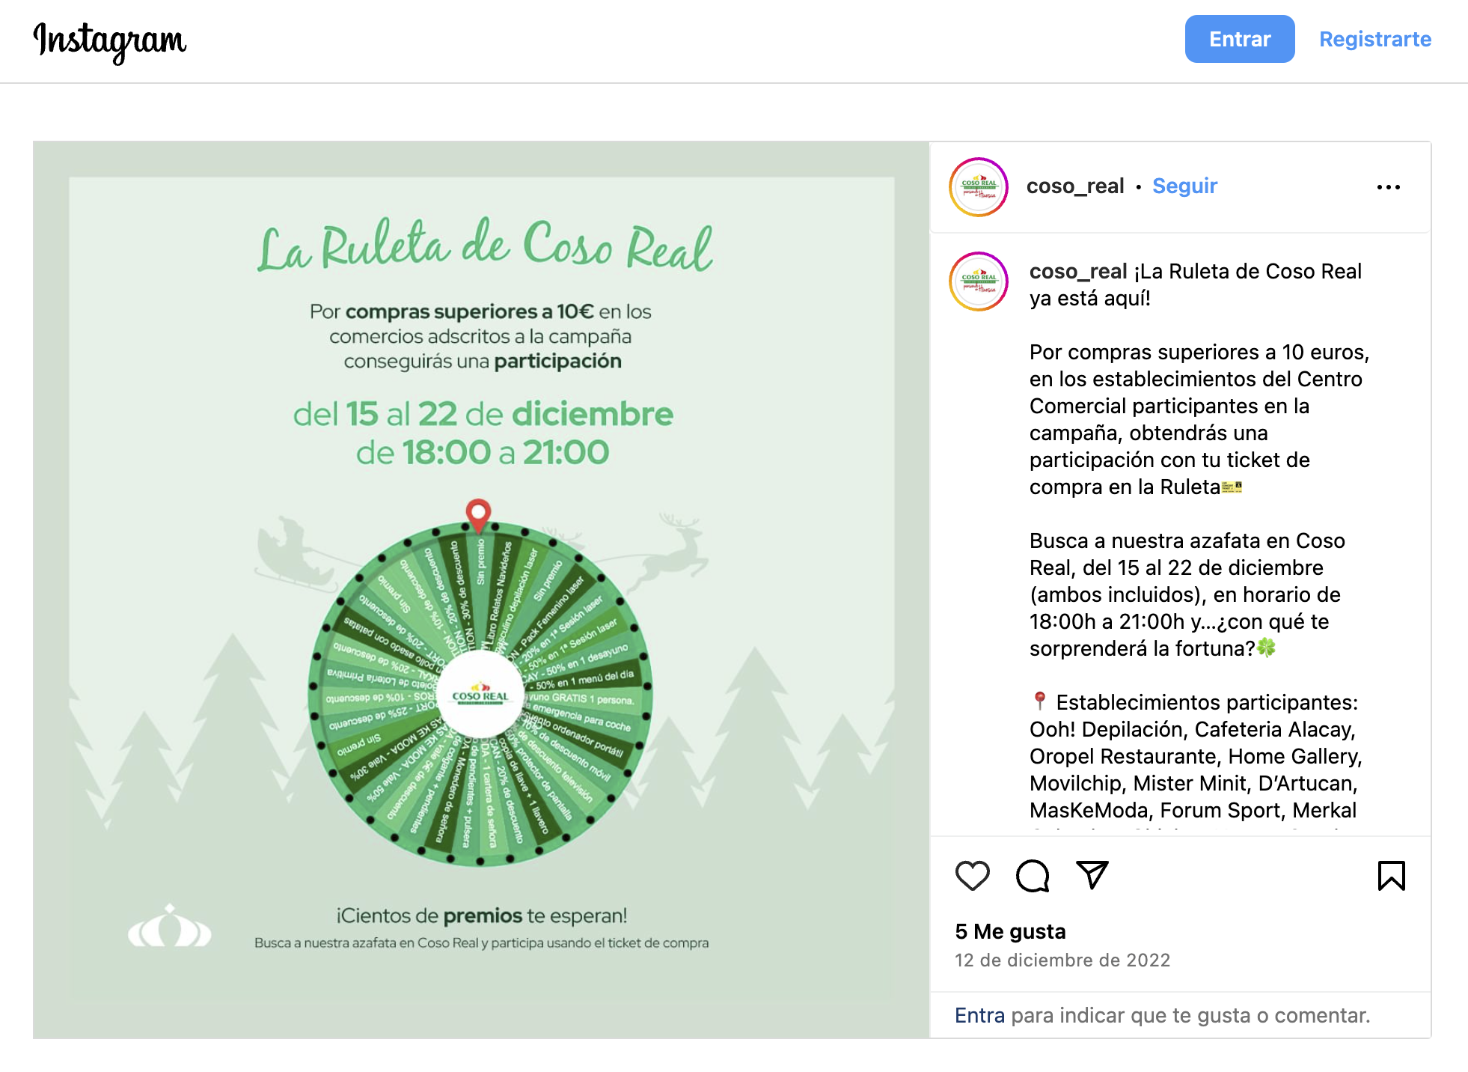
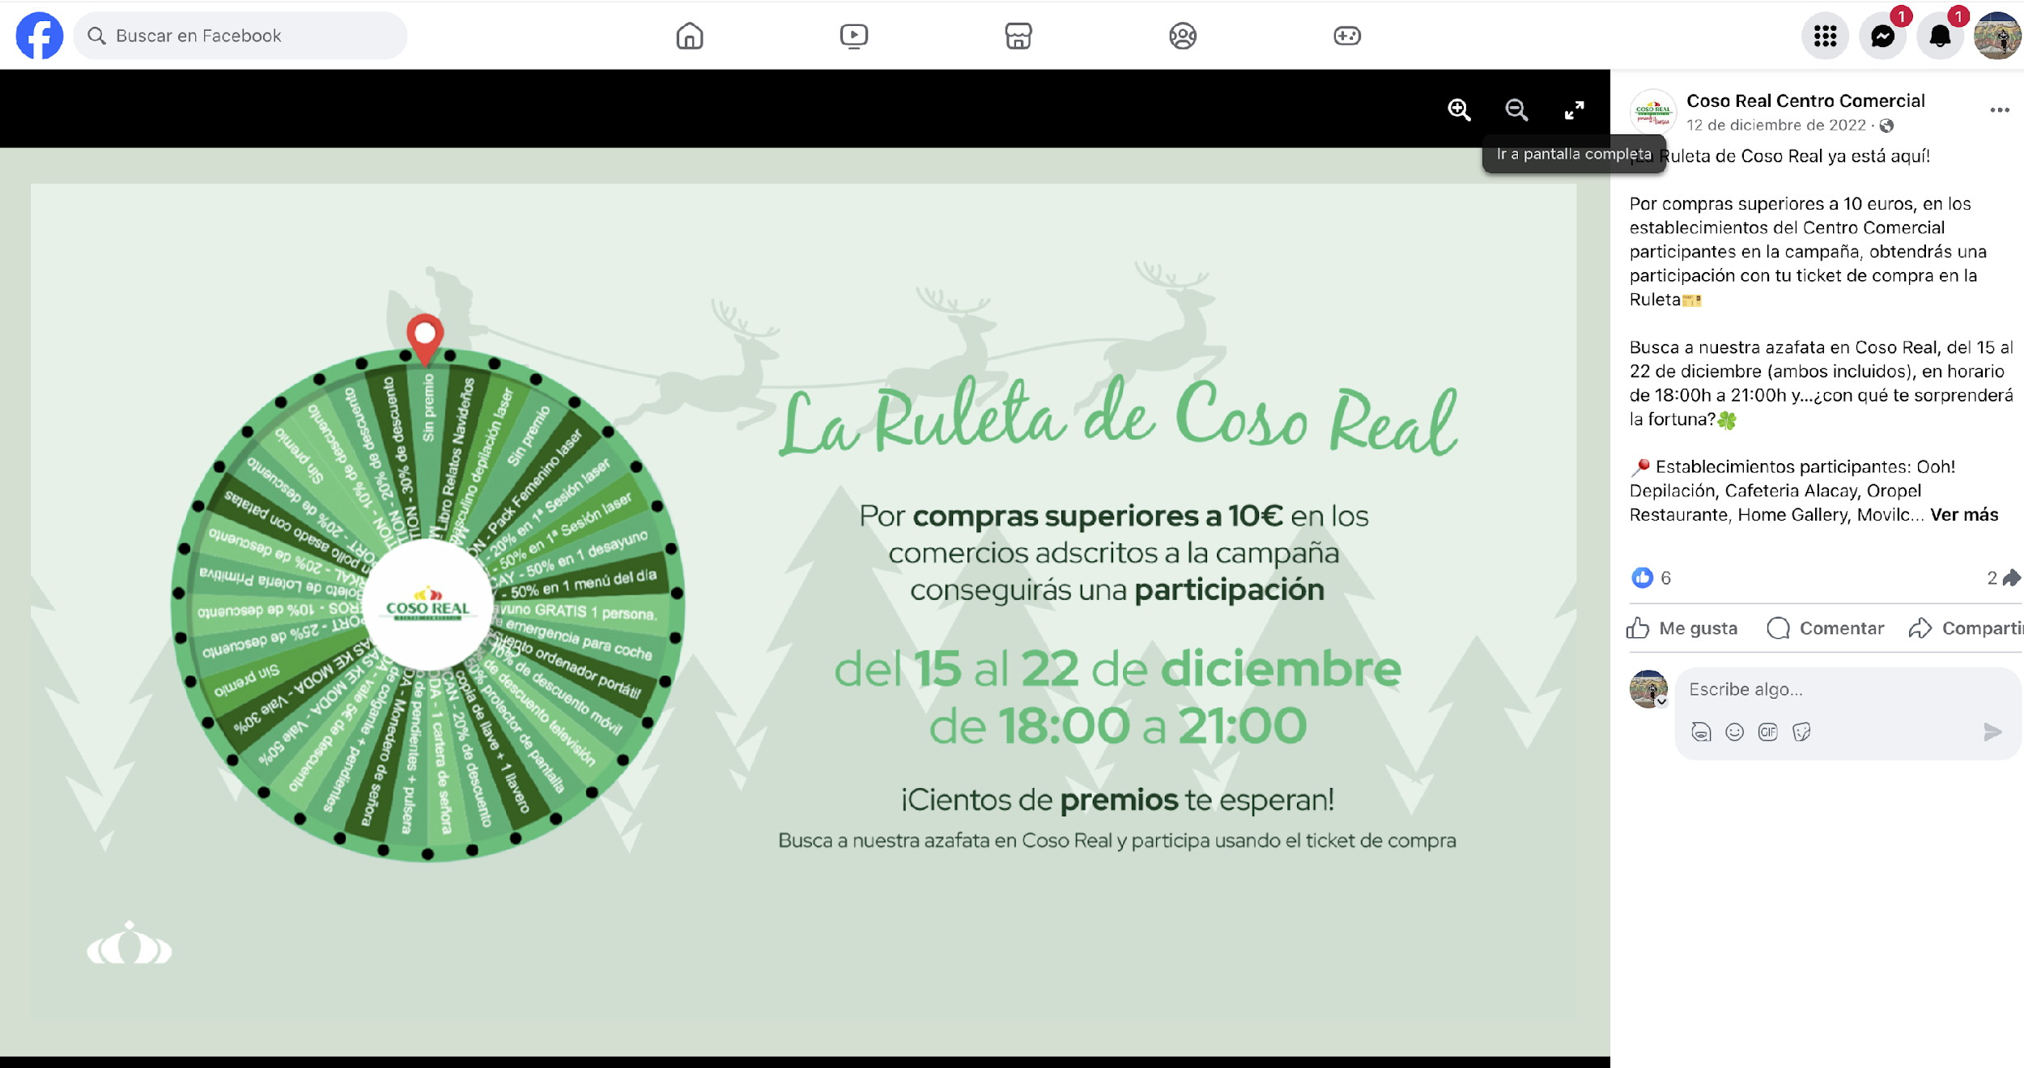
05. CUENTA HISTORIAS / STORYTELLING
2. La promocionamos en RRSS
https://www.instagram.com/p/CmEL_ZYIyoE/?utm_source=ig_web_copy_link&igsh=MzRlODBiNWFlZA%3D%3D
https://www.facebook.com/photo/?fbid=560645492737472&set=a.478948704240485

Slide 52
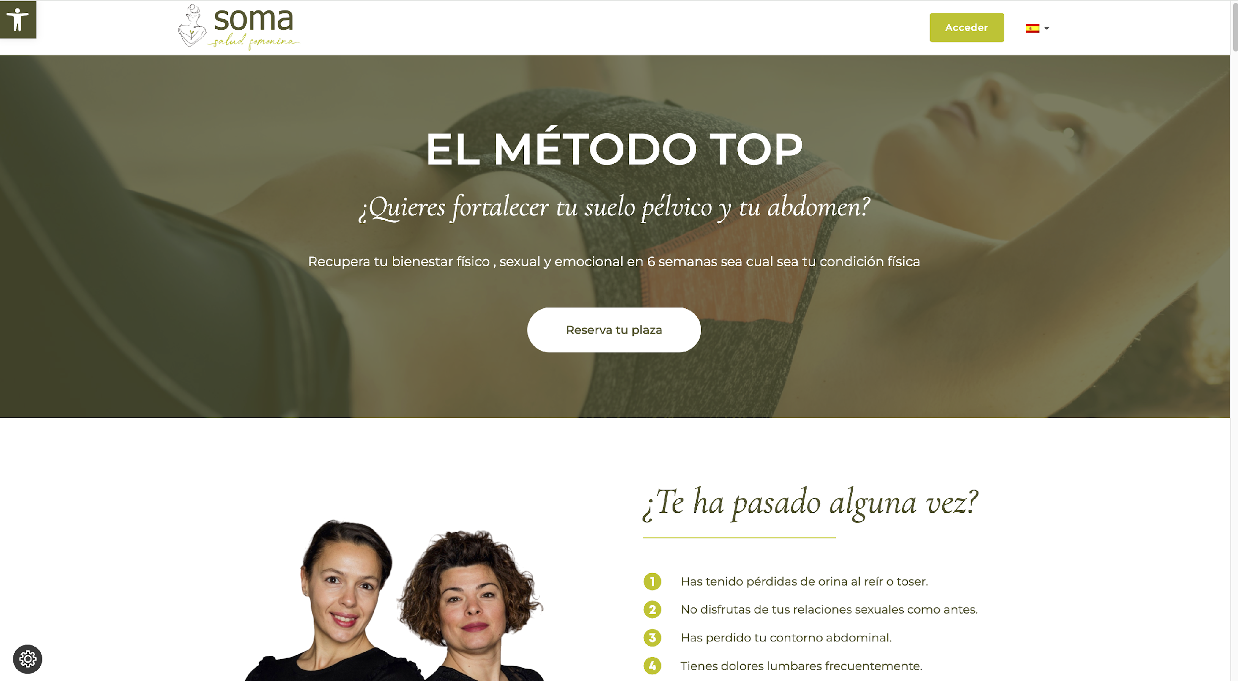
05. CUENTA HISTORIAS / STORYTELLING
1. Creamos una página de aterrizaje
(landing page) para informar detalladamente del nuevo curso
https://somasaludfemenina.com/metodo-top/

Slide 53
05. CUENTA HISTORIAS / STORYTELLING
2. Lo comunicamos y recordamos de maneras distintas y con acciones diferentes en RRSS
https://www.instagram.com/p/CrbgFbPosJ2/?utm_source=ig_web_copy_link&igsh=MzRlODBiNWFlZA==
https://www.instagram.com/reel/C2VNhbbIxeX/?utm_source=ig_web_copy_link&igsh=MzRlODBiNWFlZA==

Slide 54
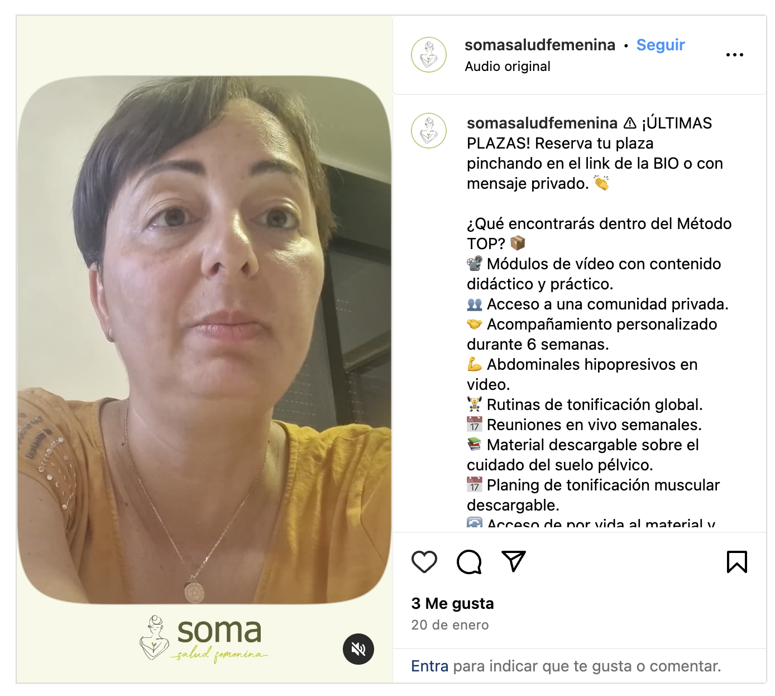
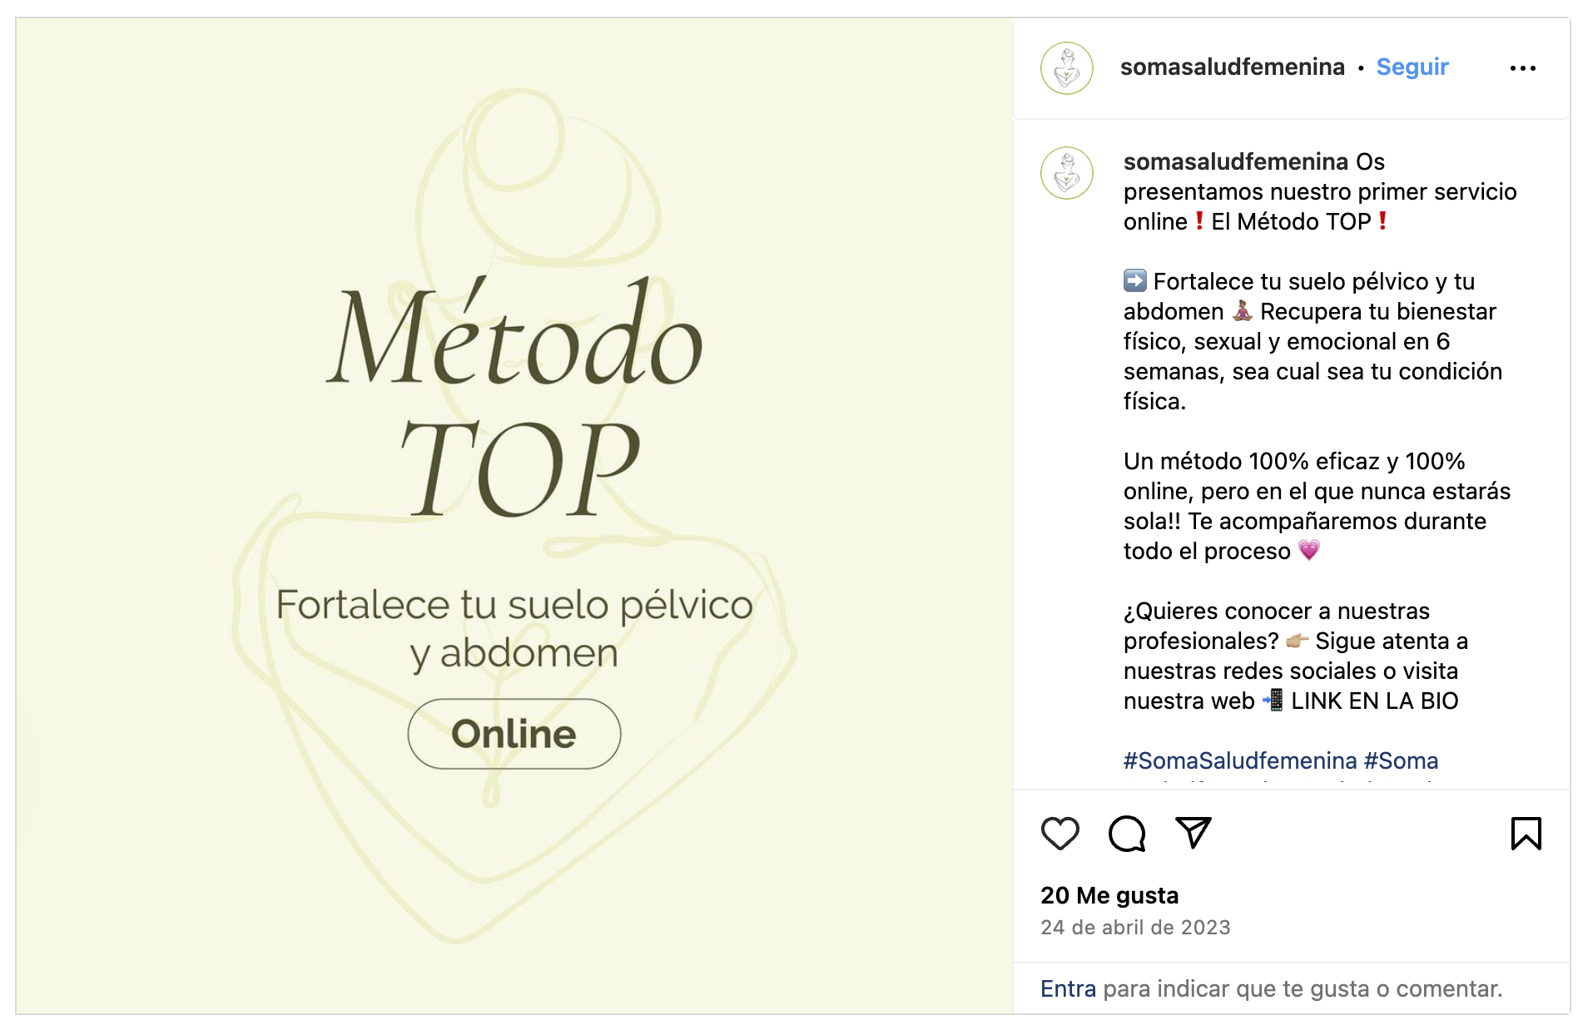
05. CUENTA HISTORIAS / STORYTELLING
2. Lo comunicamos y recordamos de maneras distintas y con acciones diferentes en RRSS
https://www.instagram.com/p/C0zk6WrIJd3/?utm_source=ig_web_copy_link&igsh=MzRlODBiNWFlZA==
https://www.instagram.com/p/CxN79Ugou9f/?utm_source=ig_web_copy_link&igsh=MzRlODBiNWFlZA==

Slide 55
WEBINAR. 16 DE NOVIEMBRE 2023
MUCHAS
GRACIAS

